Slide 2
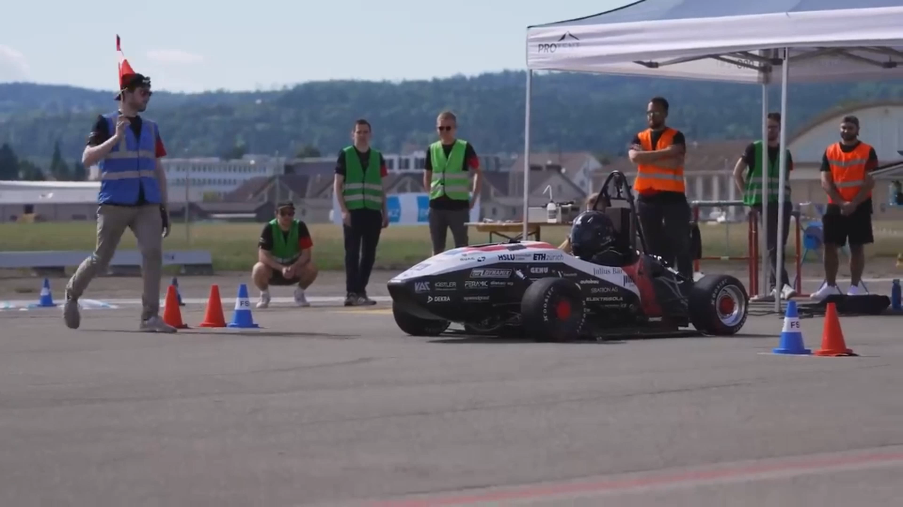

Slide 4
Diseño e implementación
de un inversor trifásico dual
para tracción eléctrica
David Redondo – 2024
Trabajo de Final de Grado
Grado en Ingeniería Electrónica Industrial y Automática
Introducción | Metodología | Control | Hardware | Firmware | Resultados | Conclusiones | Bibliografía

Slide 5
Introducción
Introducción | Metodología | Control | Hardware | Firmware | Resultados | Conclusiones | Bibliografía

Slide 6

Tren de potencia de un vehículo eléctrico
~
Introducción | Metodología | Control | Hardware | Firmware | Resultados | Conclusiones | Bibliografía

Slide 7
Tren de potencia de un vehículo eléctrico
~
~
Introducción | Metodología | Control | Hardware | Firmware | Resultados | Conclusiones | Bibliografía

Slide 8
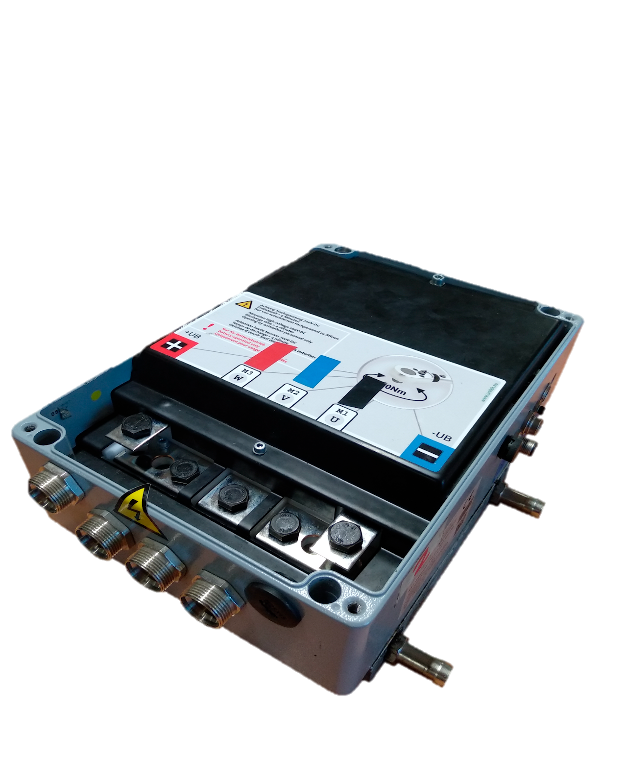
Solución actual
Fabricante | UniTek GmbH
Potencia máxima | 135 kW
Tensión DC máxima | 700 V
Semiconductores | Si IGBT
Bamocar D3
Introducción | Metodología | Control | Hardware | Firmware | Resultados | Conclusiones | Bibliografía

Slide 9
Objetivos
1. Conocimiento
2. Requisitos
3. Diseño
4. Validación
5. Implementación
Introducción | Metodología | Control | Hardware | Firmware | Resultados | Conclusiones | Bibliografía

Slide 10
Metodología
Introducción | Metodología | Control | Hardware | Firmware | Resultados | Conclusiones | Bibliografía

Slide 11
Calidad > Objetivos
Introducción | Metodología | Control | Hardware | Firmware | Resultados | Conclusiones | Bibliografía

Slide 12
K
I
S
S
Introducción | Metodología | Control | Hardware | Firmware | Resultados | Conclusiones | Bibliografía

Slide 13
K
I
S
S
Introducción | Metodología | Control | Hardware | Firmware | Resultados | Conclusiones | Bibliografía

Slide 14
Keep
It
Simple,
Stupid!
Introducción | Metodología | Control | Hardware | Firmware | Resultados | Conclusiones | Bibliografía

Slide 15
Control
Introducción | Metodología | Control | Hardware | Firmware | Resultados | Conclusiones | Bibliografía

Slide 16
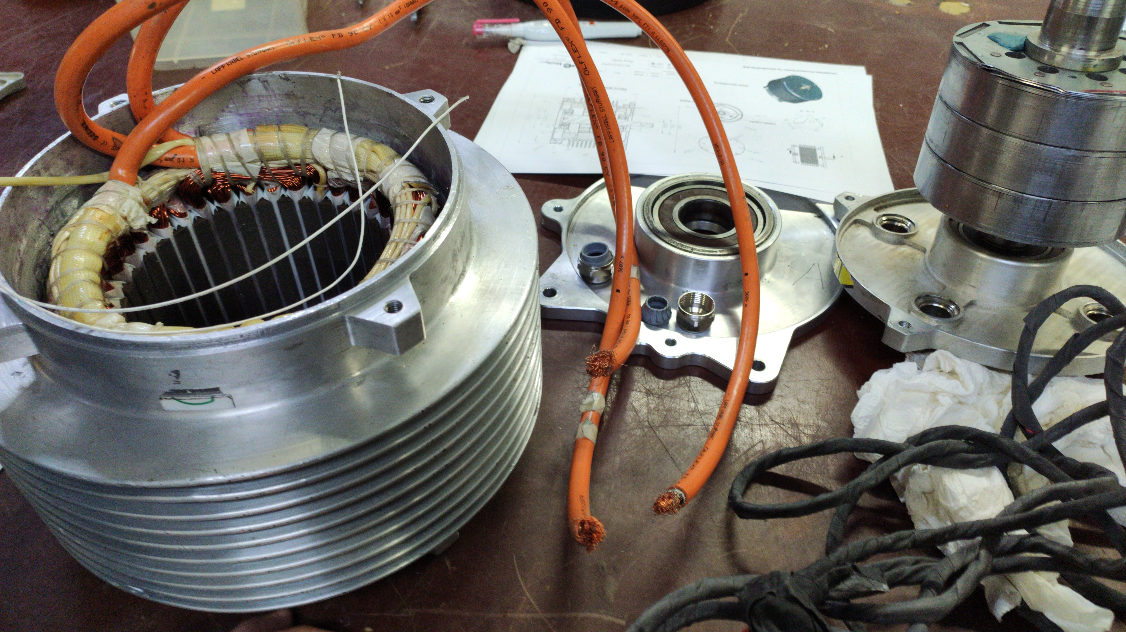
Introducción | Metodología | Control | Hardware | Firmware | Resultados | Conclusiones | Bibliografía

Slide 17
Introducción | Metodología | Control | Hardware | Firmware | Resultados | Conclusiones | Bibliografía

Slide 18
Introducción | Metodología | Control | Hardware | Firmware | Resultados | Conclusiones | Bibliografía

Slide 19
Espacio Vectorial
Introducción | Metodología | Control | Hardware | Firmware | Resultados | Conclusiones | Bibliografía

Slide 20

Transformada de Clarke
$$\left[\begin{aligned}α′ \\ β′ \\ γ′\end{aligned}\right]=\frac{2}{3}\left[\begin{matrix}1 & −\frac{1}{2} & −\frac{1}{2} \\ 0 & \frac{\sqrt{3}}{2} & −\frac{\sqrt{3}}{2} \\ \frac{1}{2} & \frac{1}{2} & \frac{1}{2}\end{matrix}\right]\left[\begin{aligned}a \\ b \\ c\end{aligned}\right]$$
Introducción | Metodología | Control | Hardware | Firmware | Resultados | Conclusiones | Bibliografía

Slide 21



Transformada de Park
$$\left[\begin{aligned}d \\ q \\ 0\end{aligned}\right]=\left[\begin{matrix}cos⁡(θ) & sin⁡(θ) & 0 \\ −sin⁡(θ) & cos⁡(θ) & 0 \\ 0 & 0 & 1\end{matrix}\right]\left[\begin{aligned}α \\ β \\ γ\end{aligned}\right]$$
$$q$$
$$d$$
Introducción | Metodología | Control | Hardware | Firmware | Resultados | Conclusiones | Bibliografía

Slide 22
Modelo del PMSM
Introducción | Metodología | Control | Hardware | Firmware | Resultados | Conclusiones | Bibliografía

Slide 23

Modelo del PMSM
$$·λ_{m}$$
Introducción | Metodología | Control | Hardware | Firmware | Resultados | Conclusiones | Bibliografía

Slide 24

Curvas características
Círculo de corriente
$$\begin{aligned}i_{s}=I_{s,máx}∀γ∈[0, 2π] \\ \\ \\ \end{aligned}$$
Introducción | Metodología | Control | Hardware | Firmware | Resultados | Conclusiones | Bibliografía

Slide 25


Curvas características
$$T_{em, máx}$$
Hipérbolas de par
$$−T_{em, máx}$$
$$T_{em}=\frac{3}{2}pp·\left(\left(L_{d}−L_{q}\right)·i_{s}^{2}·\sin\left(γ\right)·\cos\left(γ\right)+λ_{m}·i_{s}·\sin\left(γ\right)\right)$$
Introducción | Metodología | Control | Hardware | Firmware | Resultados | Conclusiones | Bibliografía

Slide 26

Curvas características
$$ω_{e, máx}$$
Elipses de tensión-velocidad
$$1≥\frac{{\left(\frac{λ_{m}}{L_{d}}+i_{s}·\cos\left(γ\right)\right)}^{2}}{{\left(\frac{V_{s}}{L_{d}ω_{e}}\right)}^{2}}+\frac{{\left(i_{s}·\sin\left(γ\right)\right)}^{2}}{{\left(\frac{V_{s}}{L_{q}ω_{e}}\right)}^{2}}$$
Introducción | Metodología | Control | Hardware | Firmware | Resultados | Conclusiones | Bibliografía

Slide 27

Trayectorias de control
MTPA
Par constante
$$ω_{e, máx}$$
MTPV
Límites eléctricos
Introducción | Metodología | Control | Hardware | Firmware | Resultados | Conclusiones | Bibliografía

Slide 28
Simulación del control
Introducción | Metodología | Control | Hardware | Firmware | Resultados | Conclusiones | Bibliografía

Slide 29

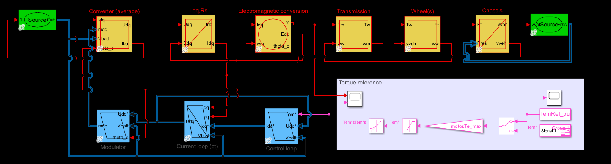
EMR
Introducción | Metodología | Control | Hardware | Firmware | Resultados | Conclusiones | Bibliografía

Slide 30
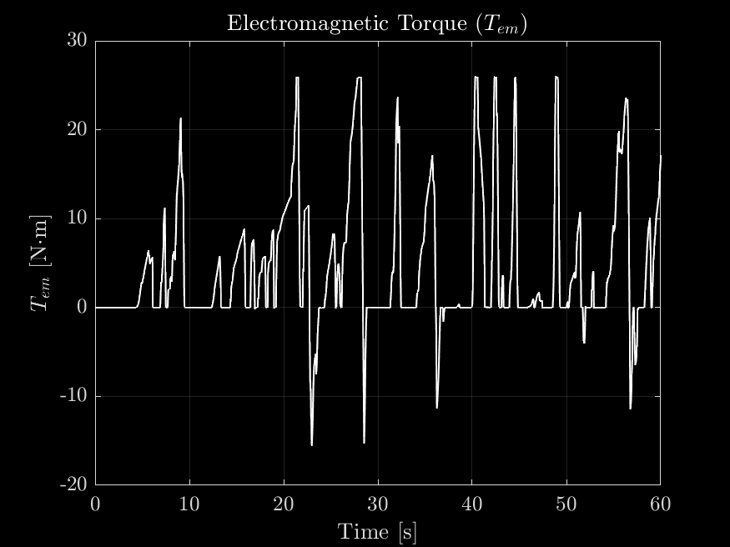
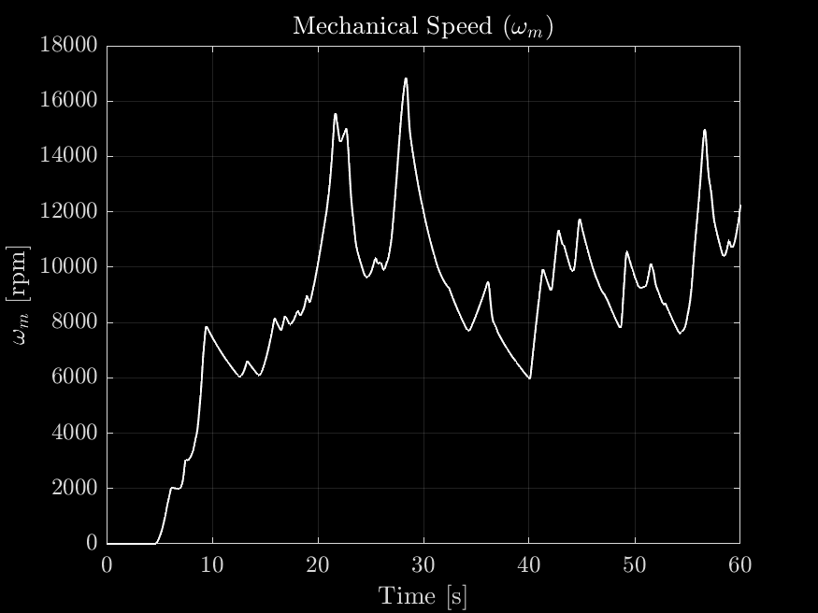
Simulación
Introducción | Metodología | Control | Hardware | Firmware | Resultados | Conclusiones | Bibliografía

Slide 31
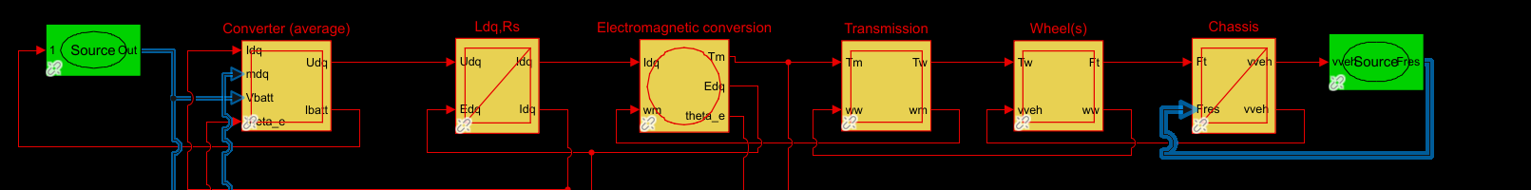
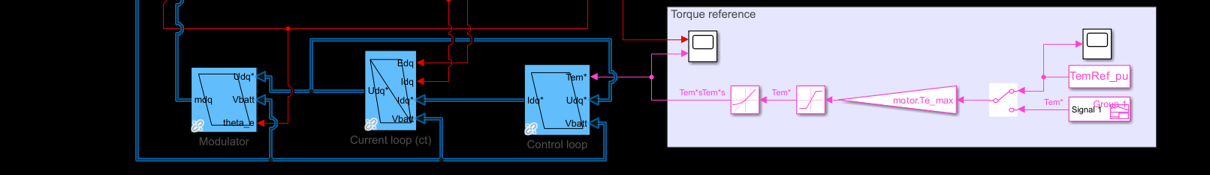
Discretización del modelo
Introducción | Metodología | Control | Hardware | Firmware | Resultados | Conclusiones | Bibliografía

Slide 32
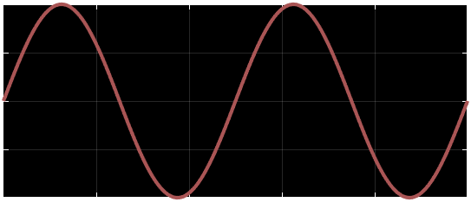

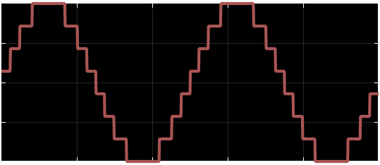
Discretización del modelo
Realidad
Introducción | Metodología | Control | Hardware | Firmware | Resultados | Conclusiones | Bibliografía

Slide 33
Discretización del modelo
Adquisición de variables analógicas
Ejecución del control
Modulación
Introducción | Metodología | Control | Hardware | Firmware | Resultados | Conclusiones | Bibliografía

Slide 34

Discretización del modelo
Introducción | Metodología | Control | Hardware | Firmware | Resultados | Conclusiones | Bibliografía

Slide 35
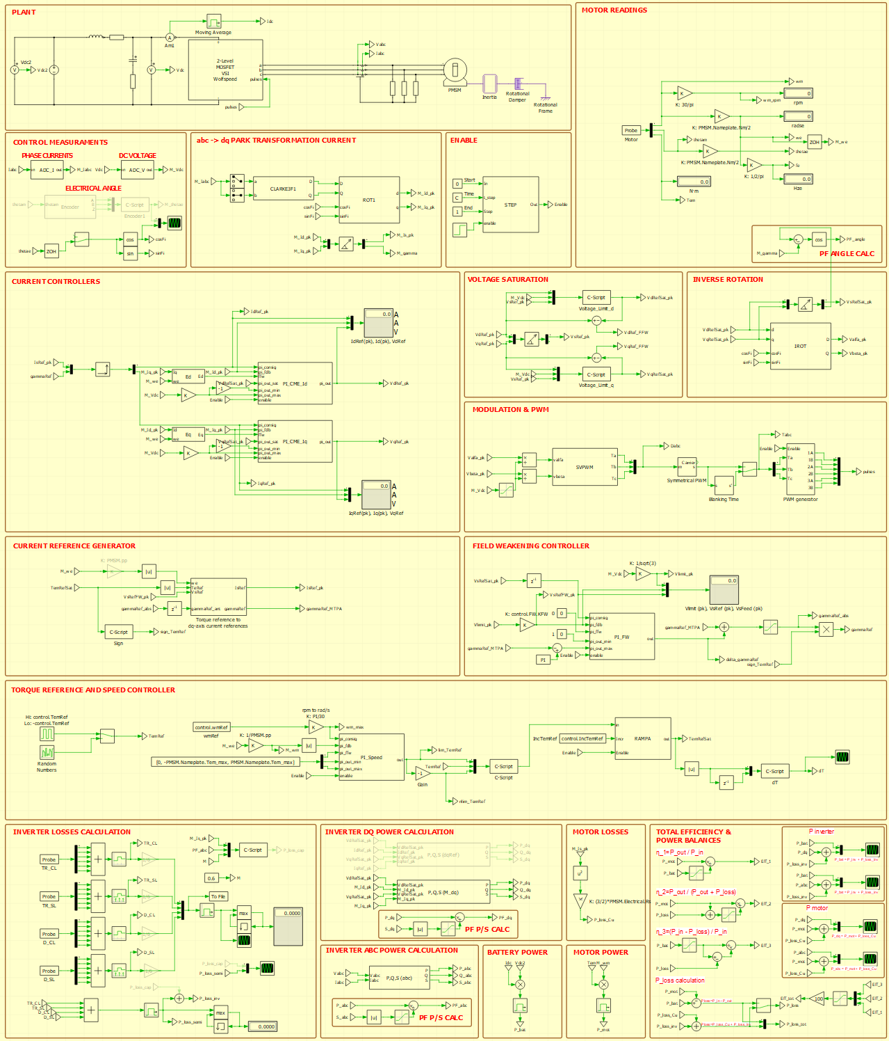
Introducción | Metodología | Control | Hardware | Firmware | Resultados | Conclusiones | Bibliografía

Slide 36
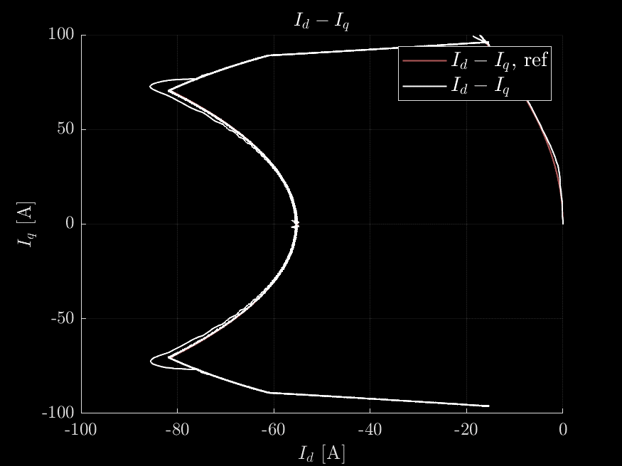
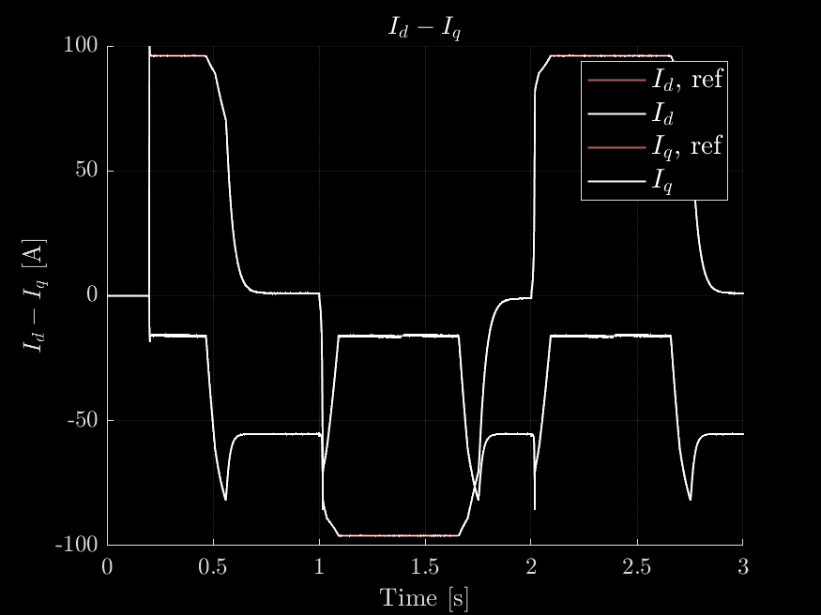
Simulación
Introducción | Metodología | Control | Hardware | Firmware | Resultados | Conclusiones | Bibliografía

Slide 37
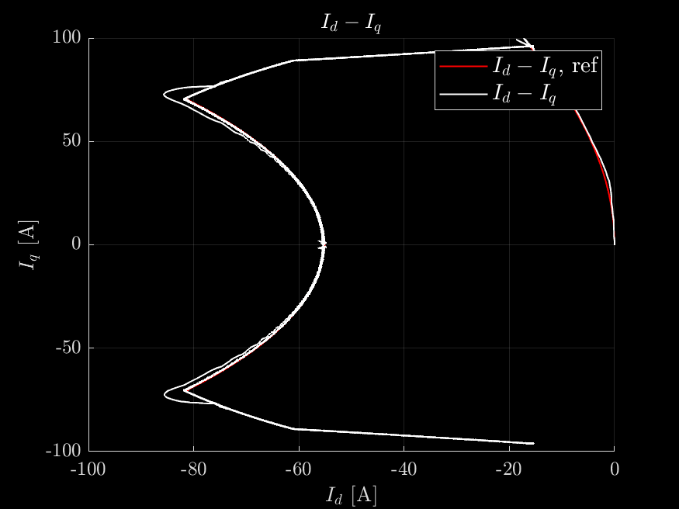
Simulación
Introducción | Metodología | Control | Hardware | Firmware | Resultados | Conclusiones | Bibliografía

Slide 38
Hardware
Introducción | Metodología | Control | Hardware | Firmware | Resultados | Conclusiones | Bibliografía

Slide 39
Requisitos
Topología VSI doble
Potencia pico de 80 kW (2 · 40 kW)
Potencia constante de 35 kW (2 · 17,5 kW)
Tensión DC máxima de 600 V
Corriente de fase máxima de 80 A,RMS
Frecuencia de conmutación de 40 kHz
Aislamiento galvánico entre TS y LVS
Detección de tensión
Circuito de descarga integrado
Interfaz por comunicación CAN
Introducción | Metodología | Control | Hardware | Firmware | Resultados | Conclusiones | Bibliografía

Slide 40
Semiconductores
SiC
Introducción | Metodología | Control | Hardware | Firmware | Resultados | Conclusiones | Bibliografía

Slide 41
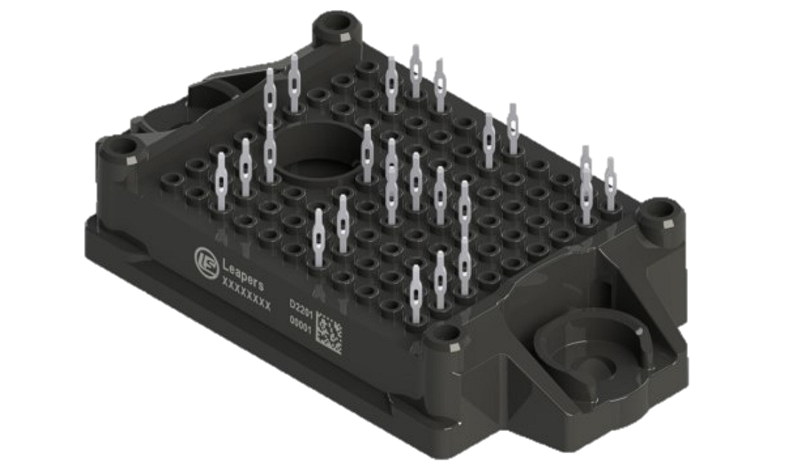
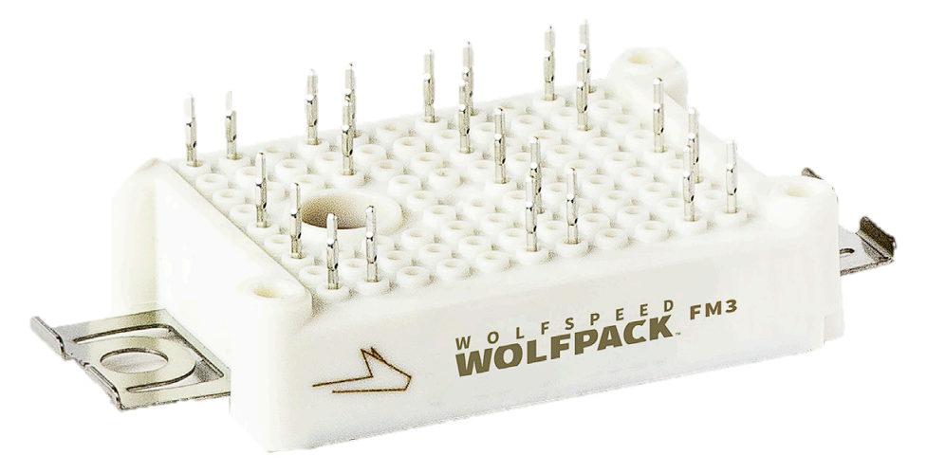
Semiconductores
Introducción | Metodología | Control | Hardware | Firmware | Resultados | Conclusiones | Bibliografía

Slide 42



Análisis de pérdidas
$$P_{tot}= +$$
$$P_{conm}$$
$$P_{cond}$$
Introducción | Metodología | Control | Hardware | Firmware | Resultados | Conclusiones | Bibliografía

Slide 43








Análisis de pérdidas
$$P_{cond}$$
$$P_{conm}$$
$$V,I,P$$
$$+$$
$$−$$
$$OFF ON OFF$$
$$P_{cond}=I^{2}·R$$
$$OFF ON OFF$$
Introducción | Metodología | Control | Hardware | Firmware | Resultados | Conclusiones | Bibliografía

Slide 44
Análisis de pérdidas
Introducción | Metodología | Control | Hardware | Firmware | Resultados | Conclusiones | Bibliografía

Slide 45

Gate drivers
$$OFF ON OFF$$
Introducción | Metodología | Control | Hardware | Firmware | Resultados | Conclusiones | Bibliografía

Slide 46
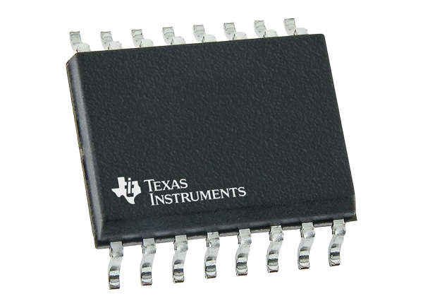
Gate drivers
$$OFF ON OFF$$
$$OFF ON OFF$$
UCC21710
Introducción | Metodología | Control | Hardware | Firmware | Resultados | Conclusiones | Bibliografía

Slide 47
Bus de condensadores
Introducción | Metodología | Control | Hardware | Firmware | Resultados | Conclusiones | Bibliografía

Slide 48
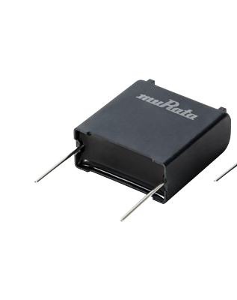
Bus de condensadores
a
a
FHA85Y106KS
10 μF
Introducción | Metodología | Control | Hardware | Firmware | Resultados | Conclusiones | Bibliografía

Slide 49
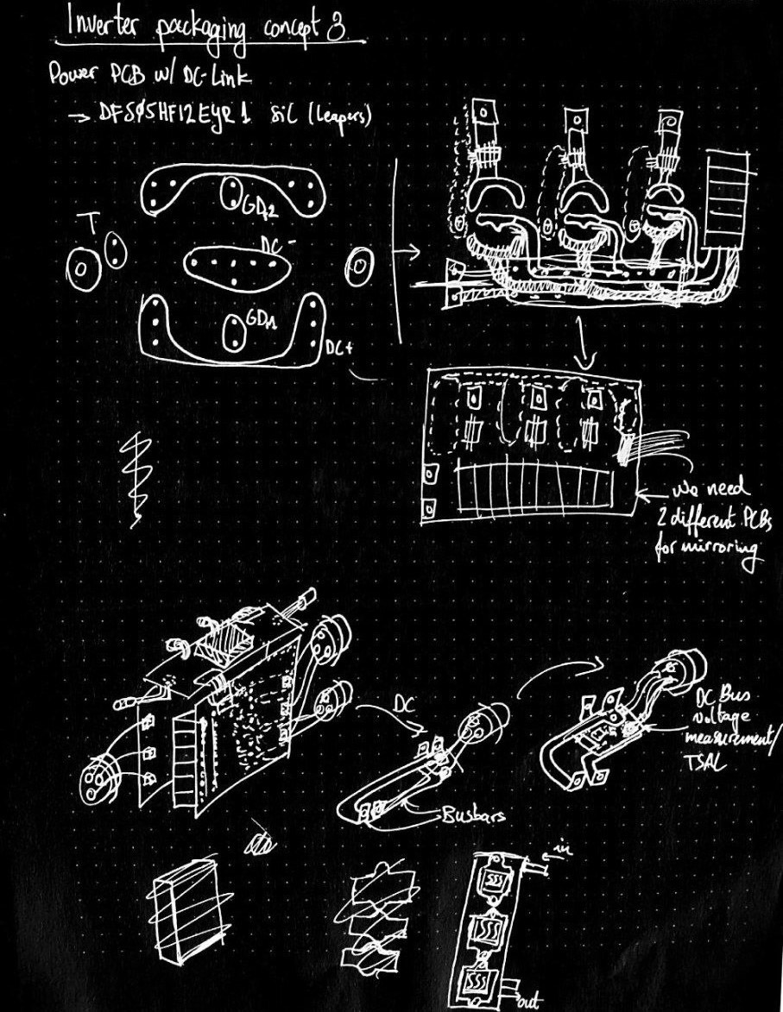
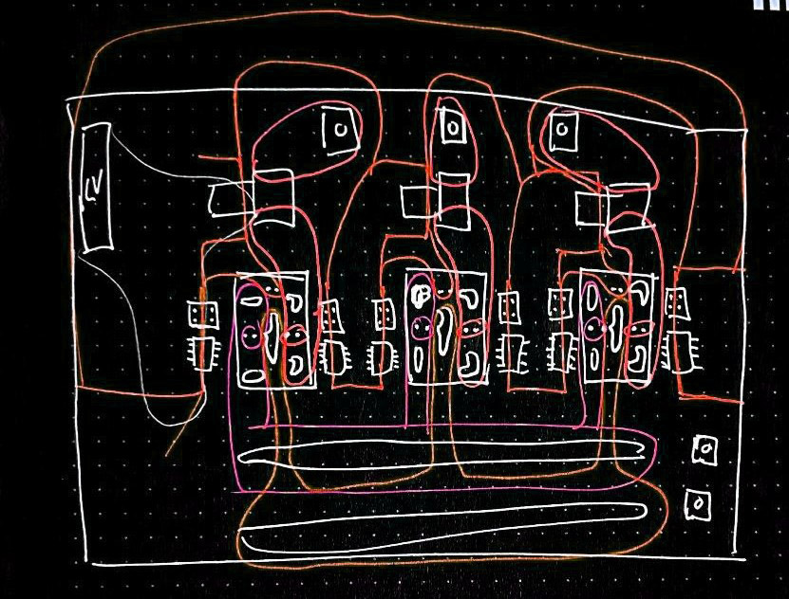
Bus de condensadores
FHA85Y106KS
100 μF
Introducción | Metodología | Control | Hardware | Firmware | Resultados | Conclusiones | Bibliografía

Slide 50
PCB de potencia
Introducción | Metodología | Control | Hardware | Firmware | Resultados | Conclusiones | Bibliografía

Slide 51
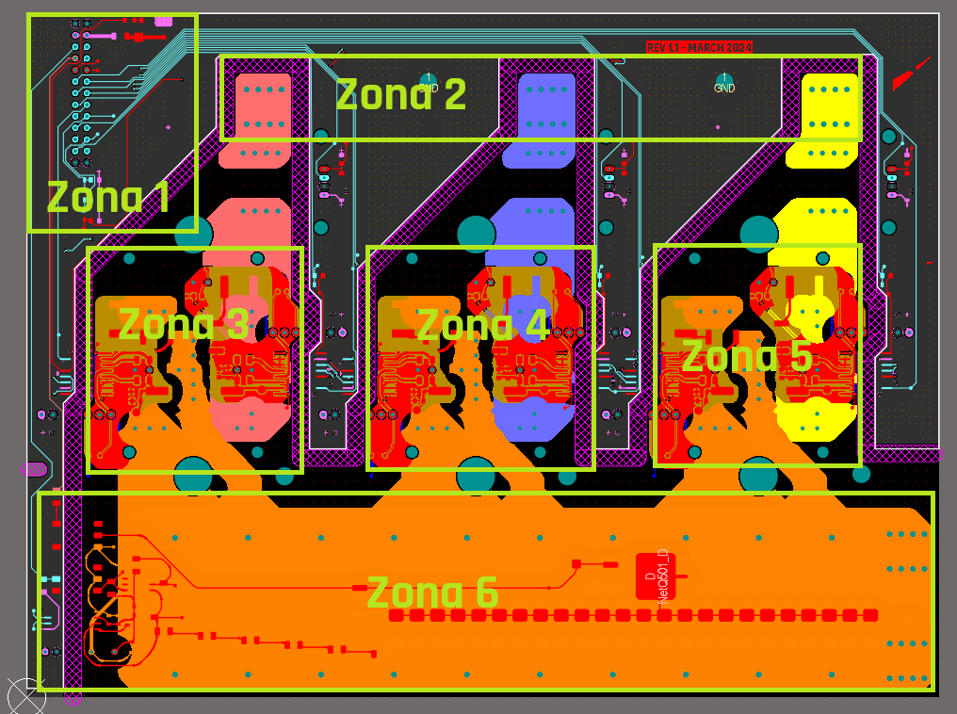
PCB de potencia
Introducción | Metodología | Control | Hardware | Firmware | Resultados | Conclusiones | Bibliografía

Slide 52
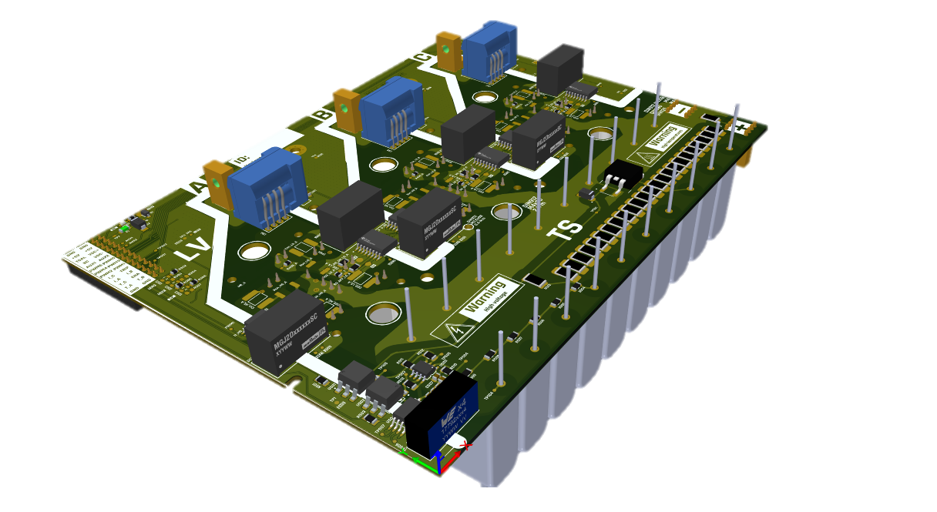
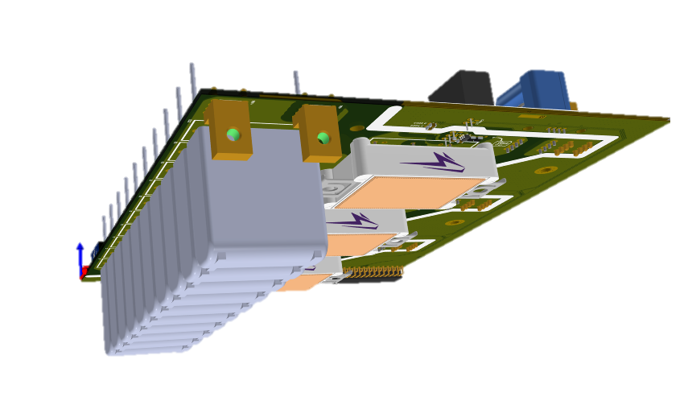
PCB de potencia
Introducción | Metodología | Control | Hardware | Firmware | Resultados | Conclusiones | Bibliografía

Slide 53
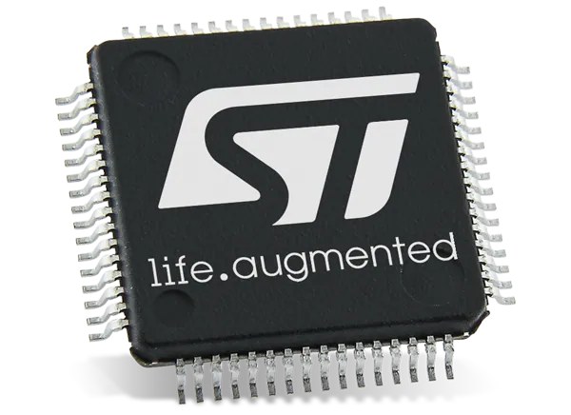
Microcontrolador
STM32F777VI
Introducción | Metodología | Control | Hardware | Firmware | Resultados | Conclusiones | Bibliografía

Slide 54
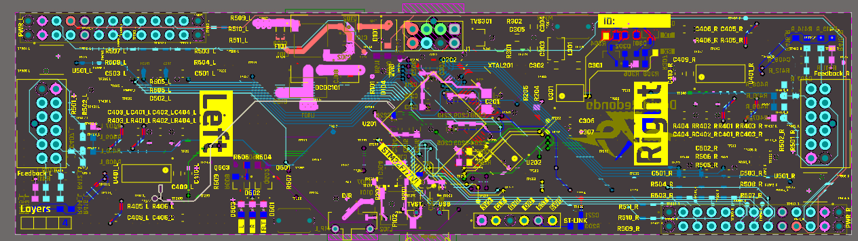
PCB de control
Introducción | Metodología | Control | Hardware | Firmware | Resultados | Conclusiones | Bibliografía

Slide 55
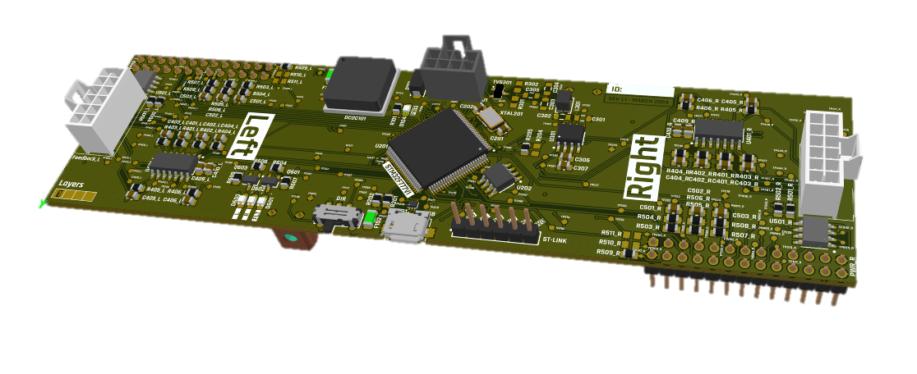
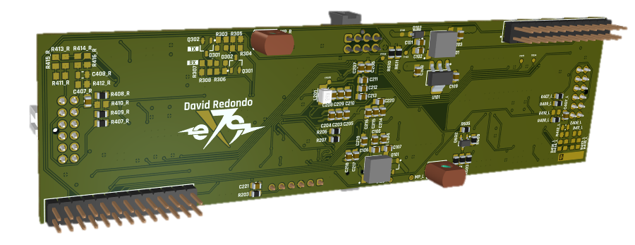
PCB de control
Introducción | Metodología | Control | Hardware | Firmware | Resultados | Conclusiones | Bibliografía

Slide 56
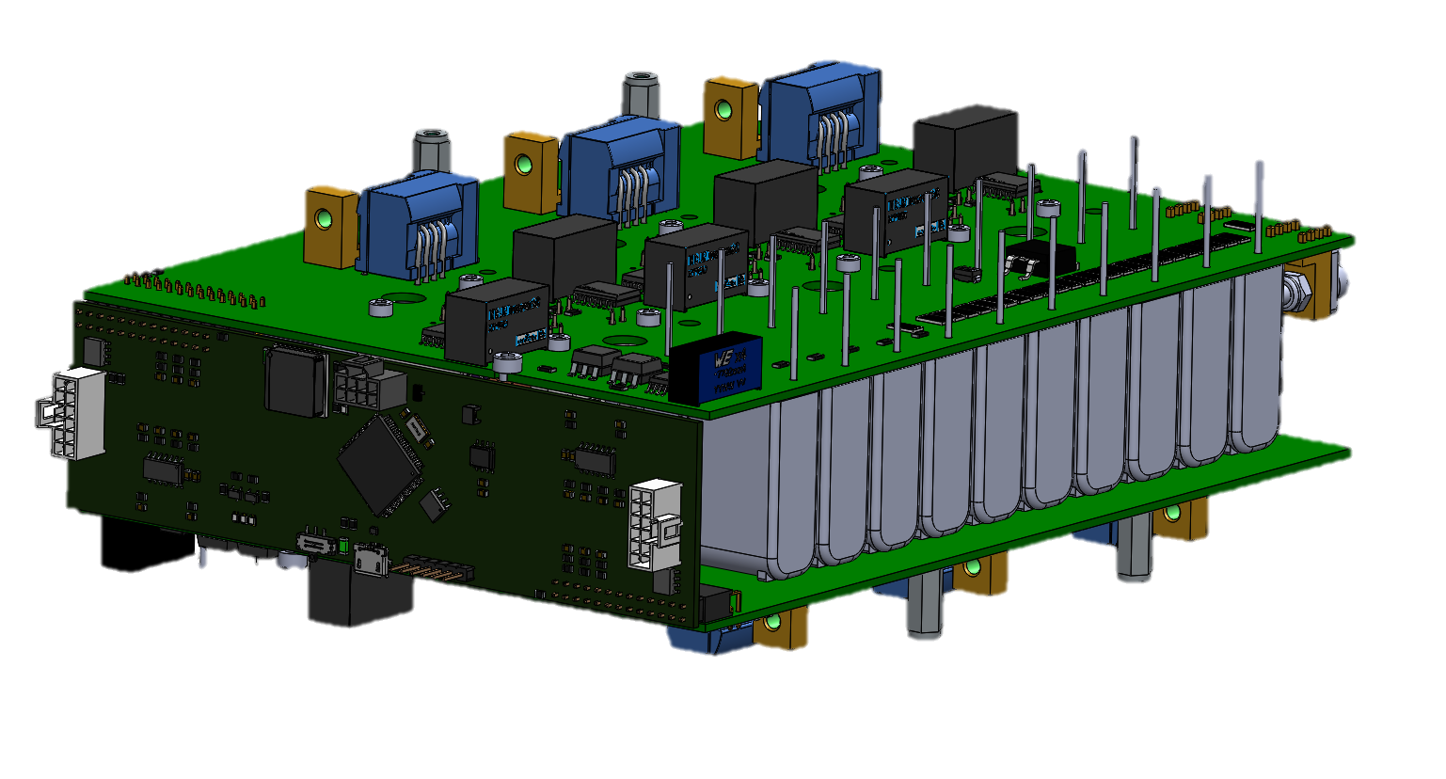
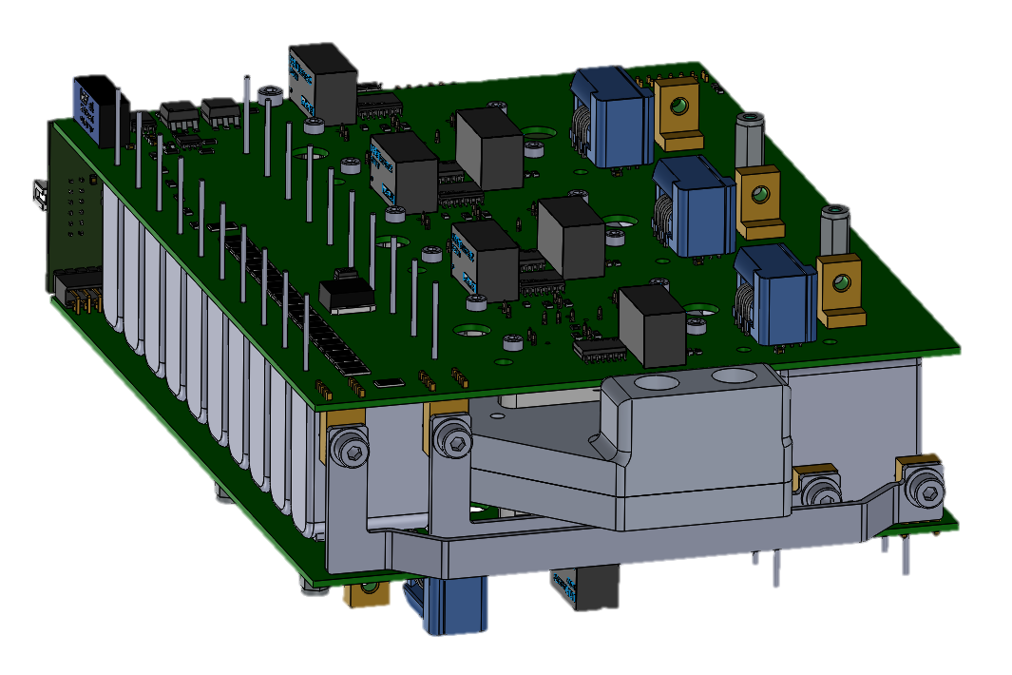
Ensamblaje
Introducción | Metodología | Control | Hardware | Firmware | Resultados | Conclusiones | Bibliografía

Slide 57
Firmware
Introducción | Metodología | Control | Hardware | Firmware | Resultados | Conclusiones | Bibliografía

Slide 58
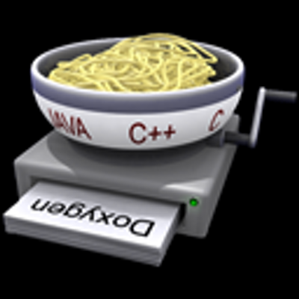


Herramientas
Introducción | Metodología | Control | Hardware | Firmware | Resultados | Conclusiones | Bibliografía

Slide 59


Arquitectura
inverter_left
40 kHz
tasks_1ms
1 kHz
inverter_right
40 kHz
Introducción | Metodología | Control | Hardware | Firmware | Resultados | Conclusiones | Bibliografía

Slide 60
Arquitectura
inverter_left
40 kHz
tasks_1ms
1 kHz
inverter_right
40 kHz
ADC V/I
Control
Modulación
ADC T
Comunicación
GPIOs
ADC V/I
Control
Modulación
Introducción | Metodología | Control | Hardware | Firmware | Resultados | Conclusiones | Bibliografía

Slide 61
Arquitectura
TASKS_1ms.c
main.h
TASKS_CRITICAL.c
PCB_IO.c
main.c
PWM.c
CAN_e-Tech.c
CONTROL.c
MEASUREMENTS.c
FSM.c
MOTOR.c
PergaMOD.c
INVERTER.c
ERRORS.c
REFERENCE.c
Introducción | Metodología | Control | Hardware | Firmware | Resultados | Conclusiones | Bibliografía

Slide 62
Resultados
Introducción | Metodología | Control | Hardware | Firmware | Resultados | Conclusiones | Bibliografía

Slide 63
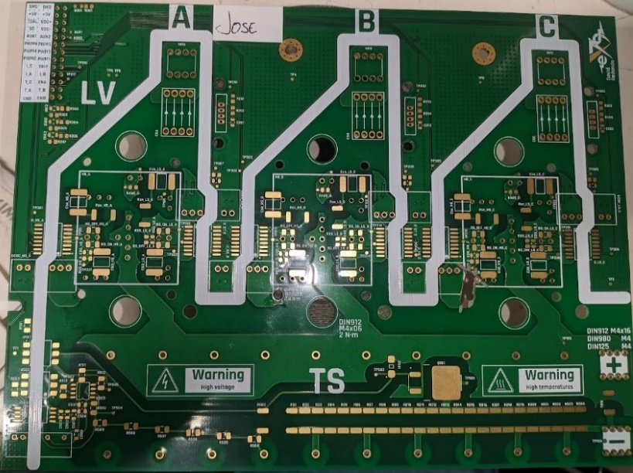
Validación
Introducción | Metodología | Control | Hardware | Firmware | Resultados | Conclusiones | Bibliografía

Slide 64
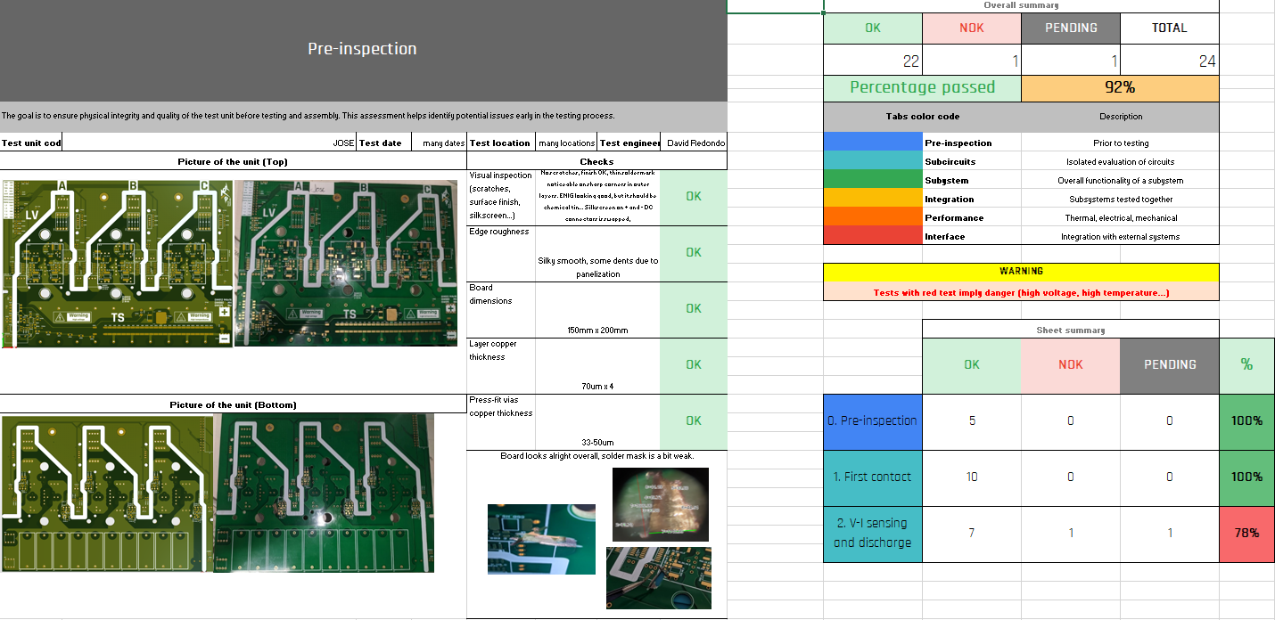
Validación
Introducción | Metodología | Control | Hardware | Firmware | Resultados | Conclusiones | Bibliografía

Slide 65
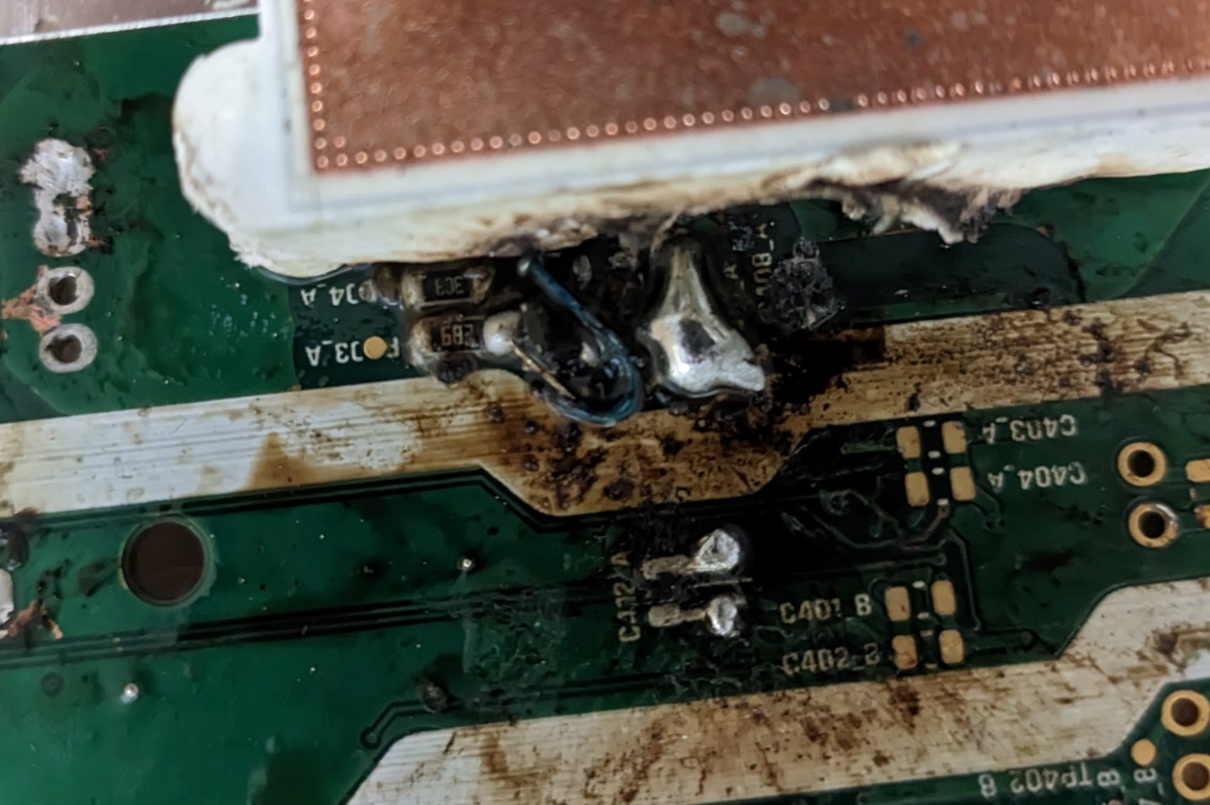
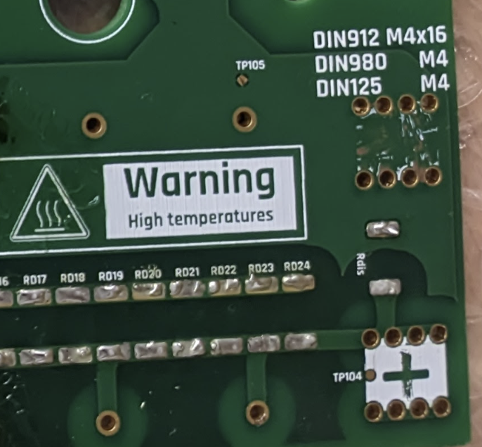
Problemas
Footprint de los LDOs
Errores de serigrafía
Ausencia de algunos testpoints
Ausencia de protecciones para LV
Introducción | Metodología | Control | Hardware | Firmware | Resultados | Conclusiones | Bibliografía

Slide 66
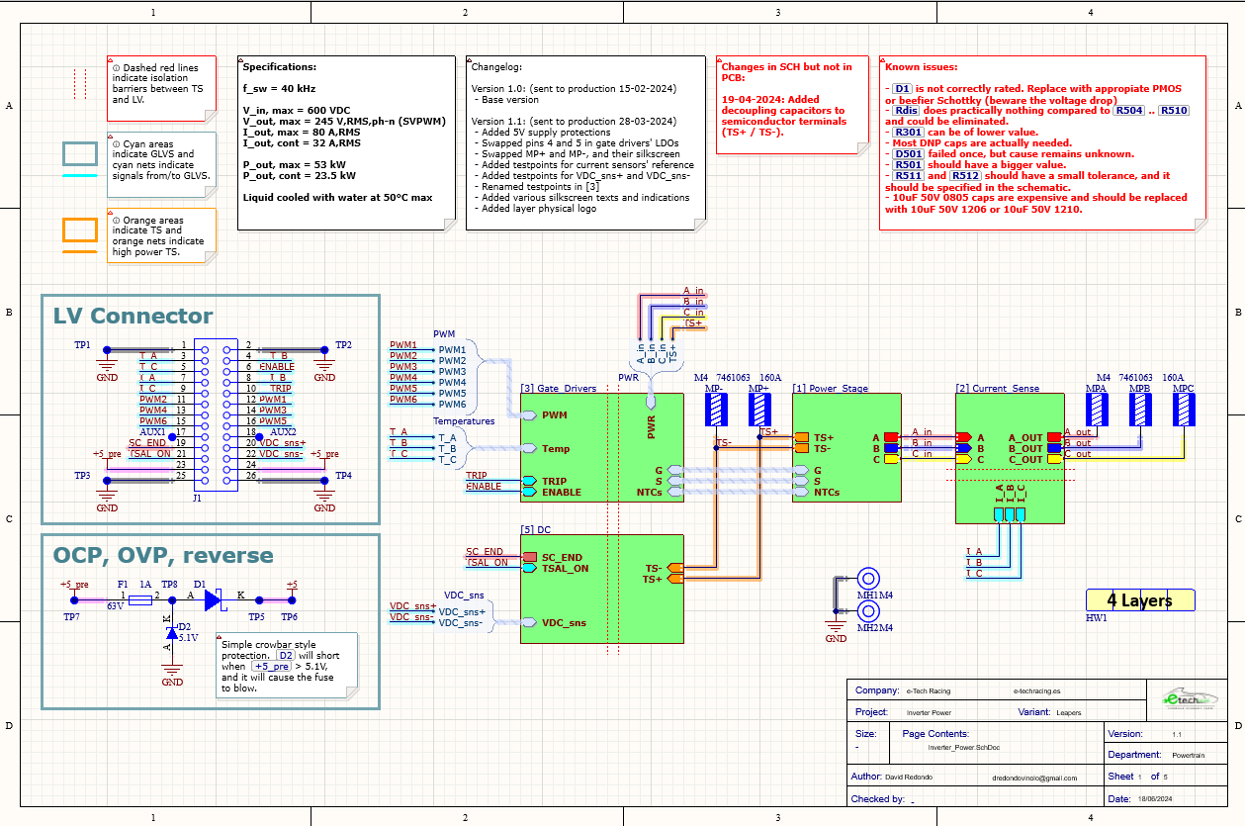
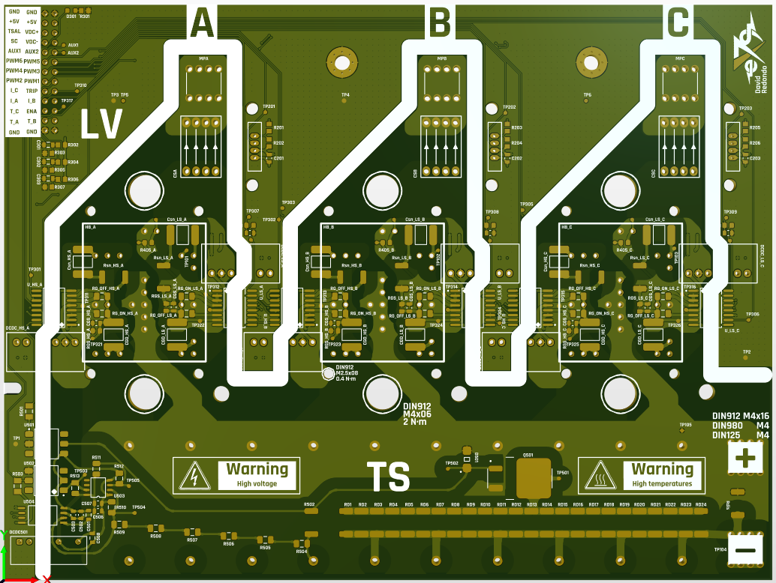
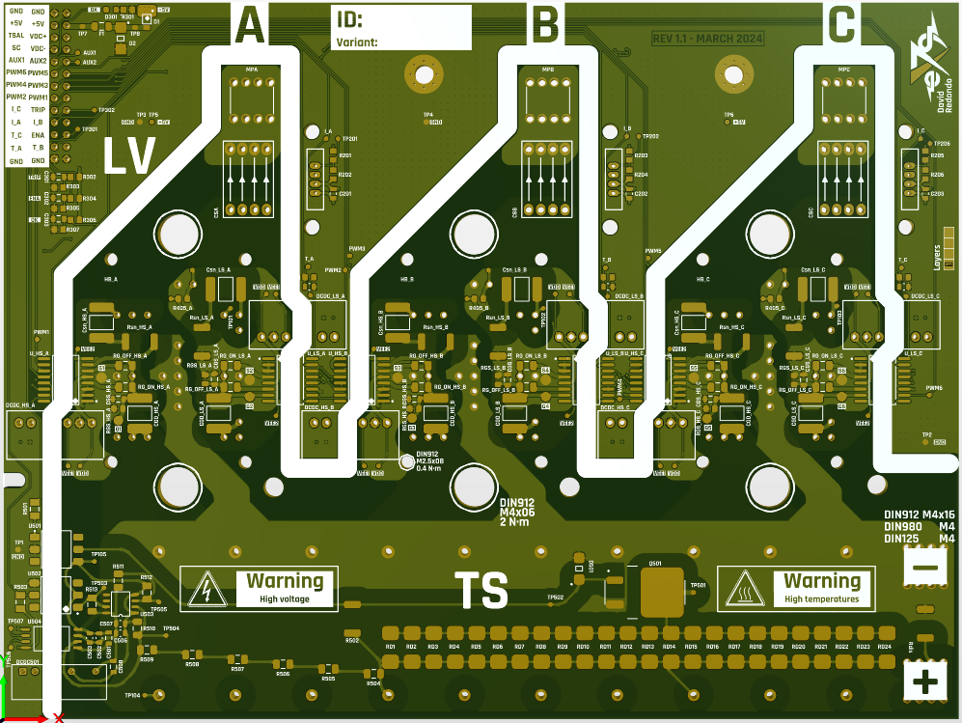
Problemas
Segunda iteración
Introducción | Metodología | Control | Hardware | Firmware | Resultados | Conclusiones | Bibliografía

Slide 67
Conmutación de una rama
como DC-DC síncrono
Introducción | Metodología | Control | Hardware | Firmware | Resultados | Conclusiones | Bibliografía

Slide 68
Conmutación de una rama
como DC-DC síncrono
Introducción | Metodología | Control | Hardware | Firmware | Resultados | Conclusiones | Bibliografía

Slide 69
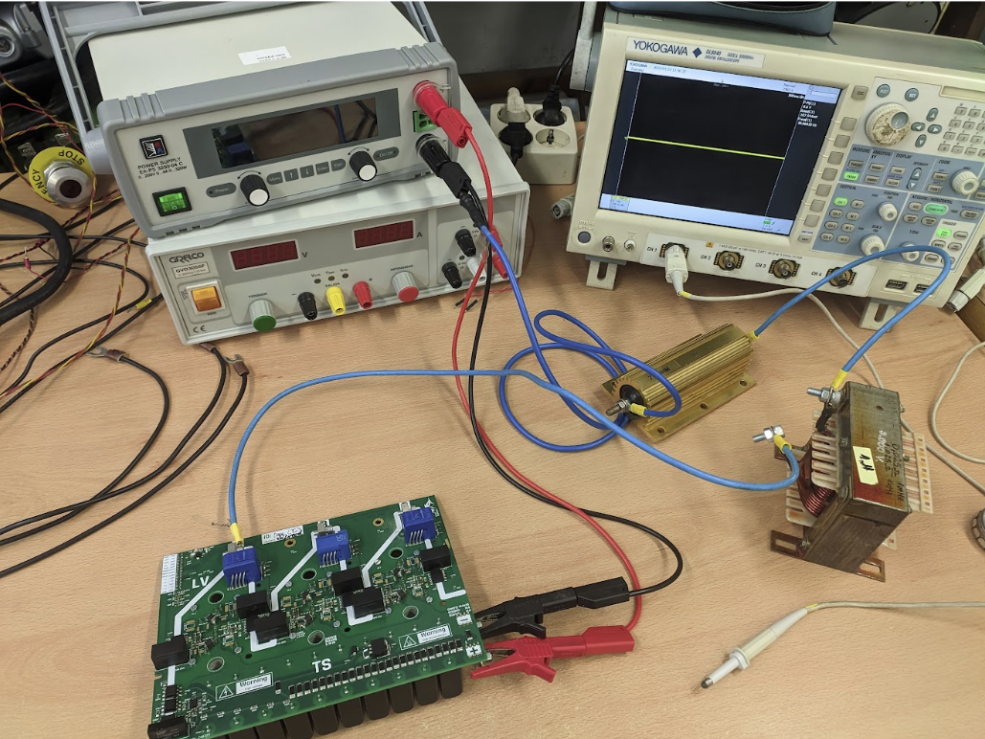
Conmutación de una rama
como DC-DC síncrono
Introducción | Metodología | Control | Hardware | Firmware | Resultados | Conclusiones | Bibliografía

Slide 70
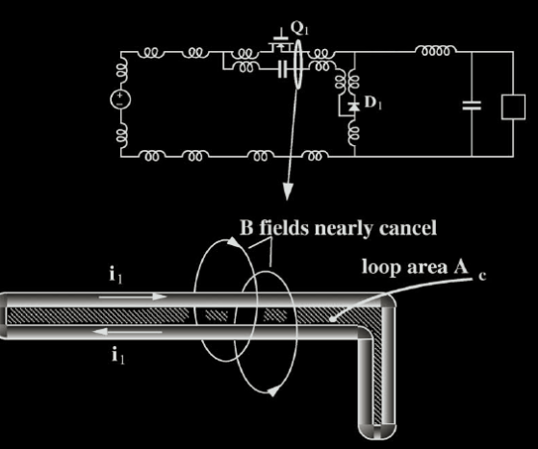
Conmutación de una rama
como DC-DC síncrono
V
Introducción | Metodología | Control | Hardware | Firmware | Resultados | Conclusiones | Bibliografía

Slide 71
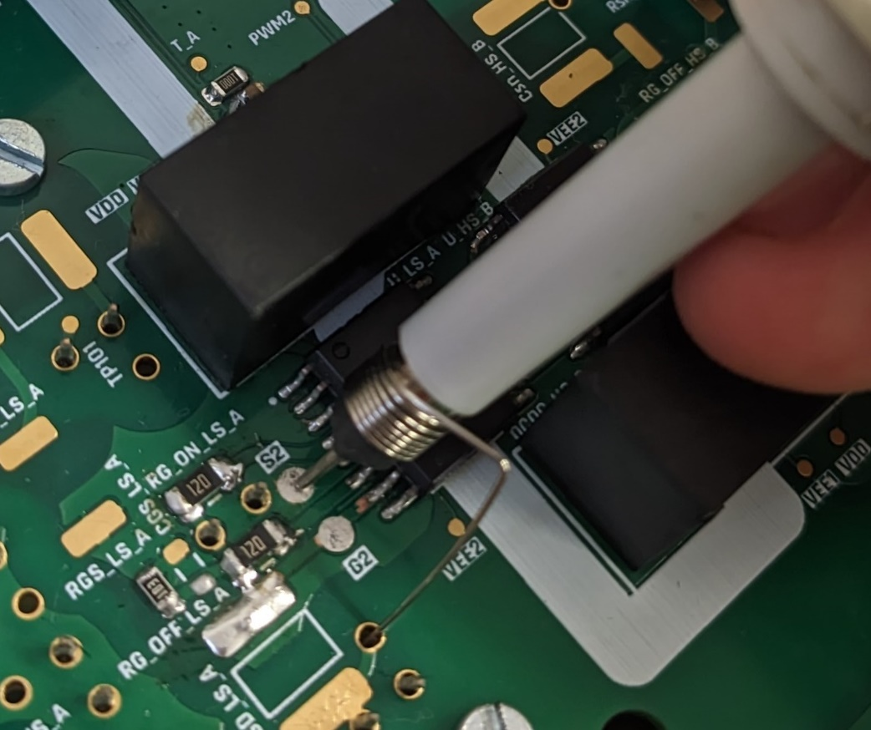
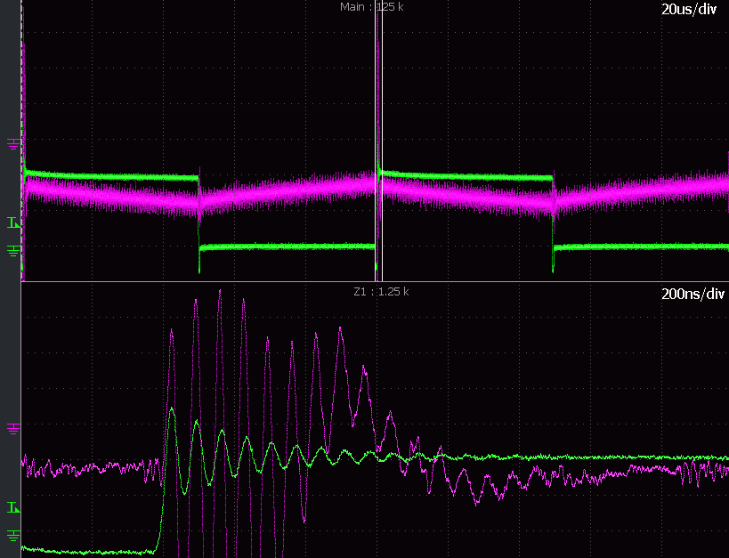
Conmutación de una rama
como DC-DC síncrono
Introducción | Metodología | Control | Hardware | Firmware | Resultados | Conclusiones | Bibliografía

Slide 72
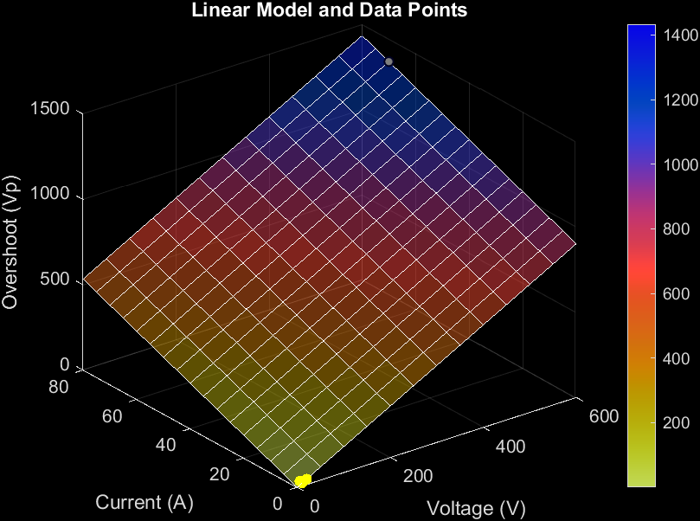

Conmutación de una rama
como DC-DC síncrono
Predicción de
1433 Vp
Introducción | Metodología | Control | Hardware | Firmware | Resultados | Conclusiones | Bibliografía

Slide 73
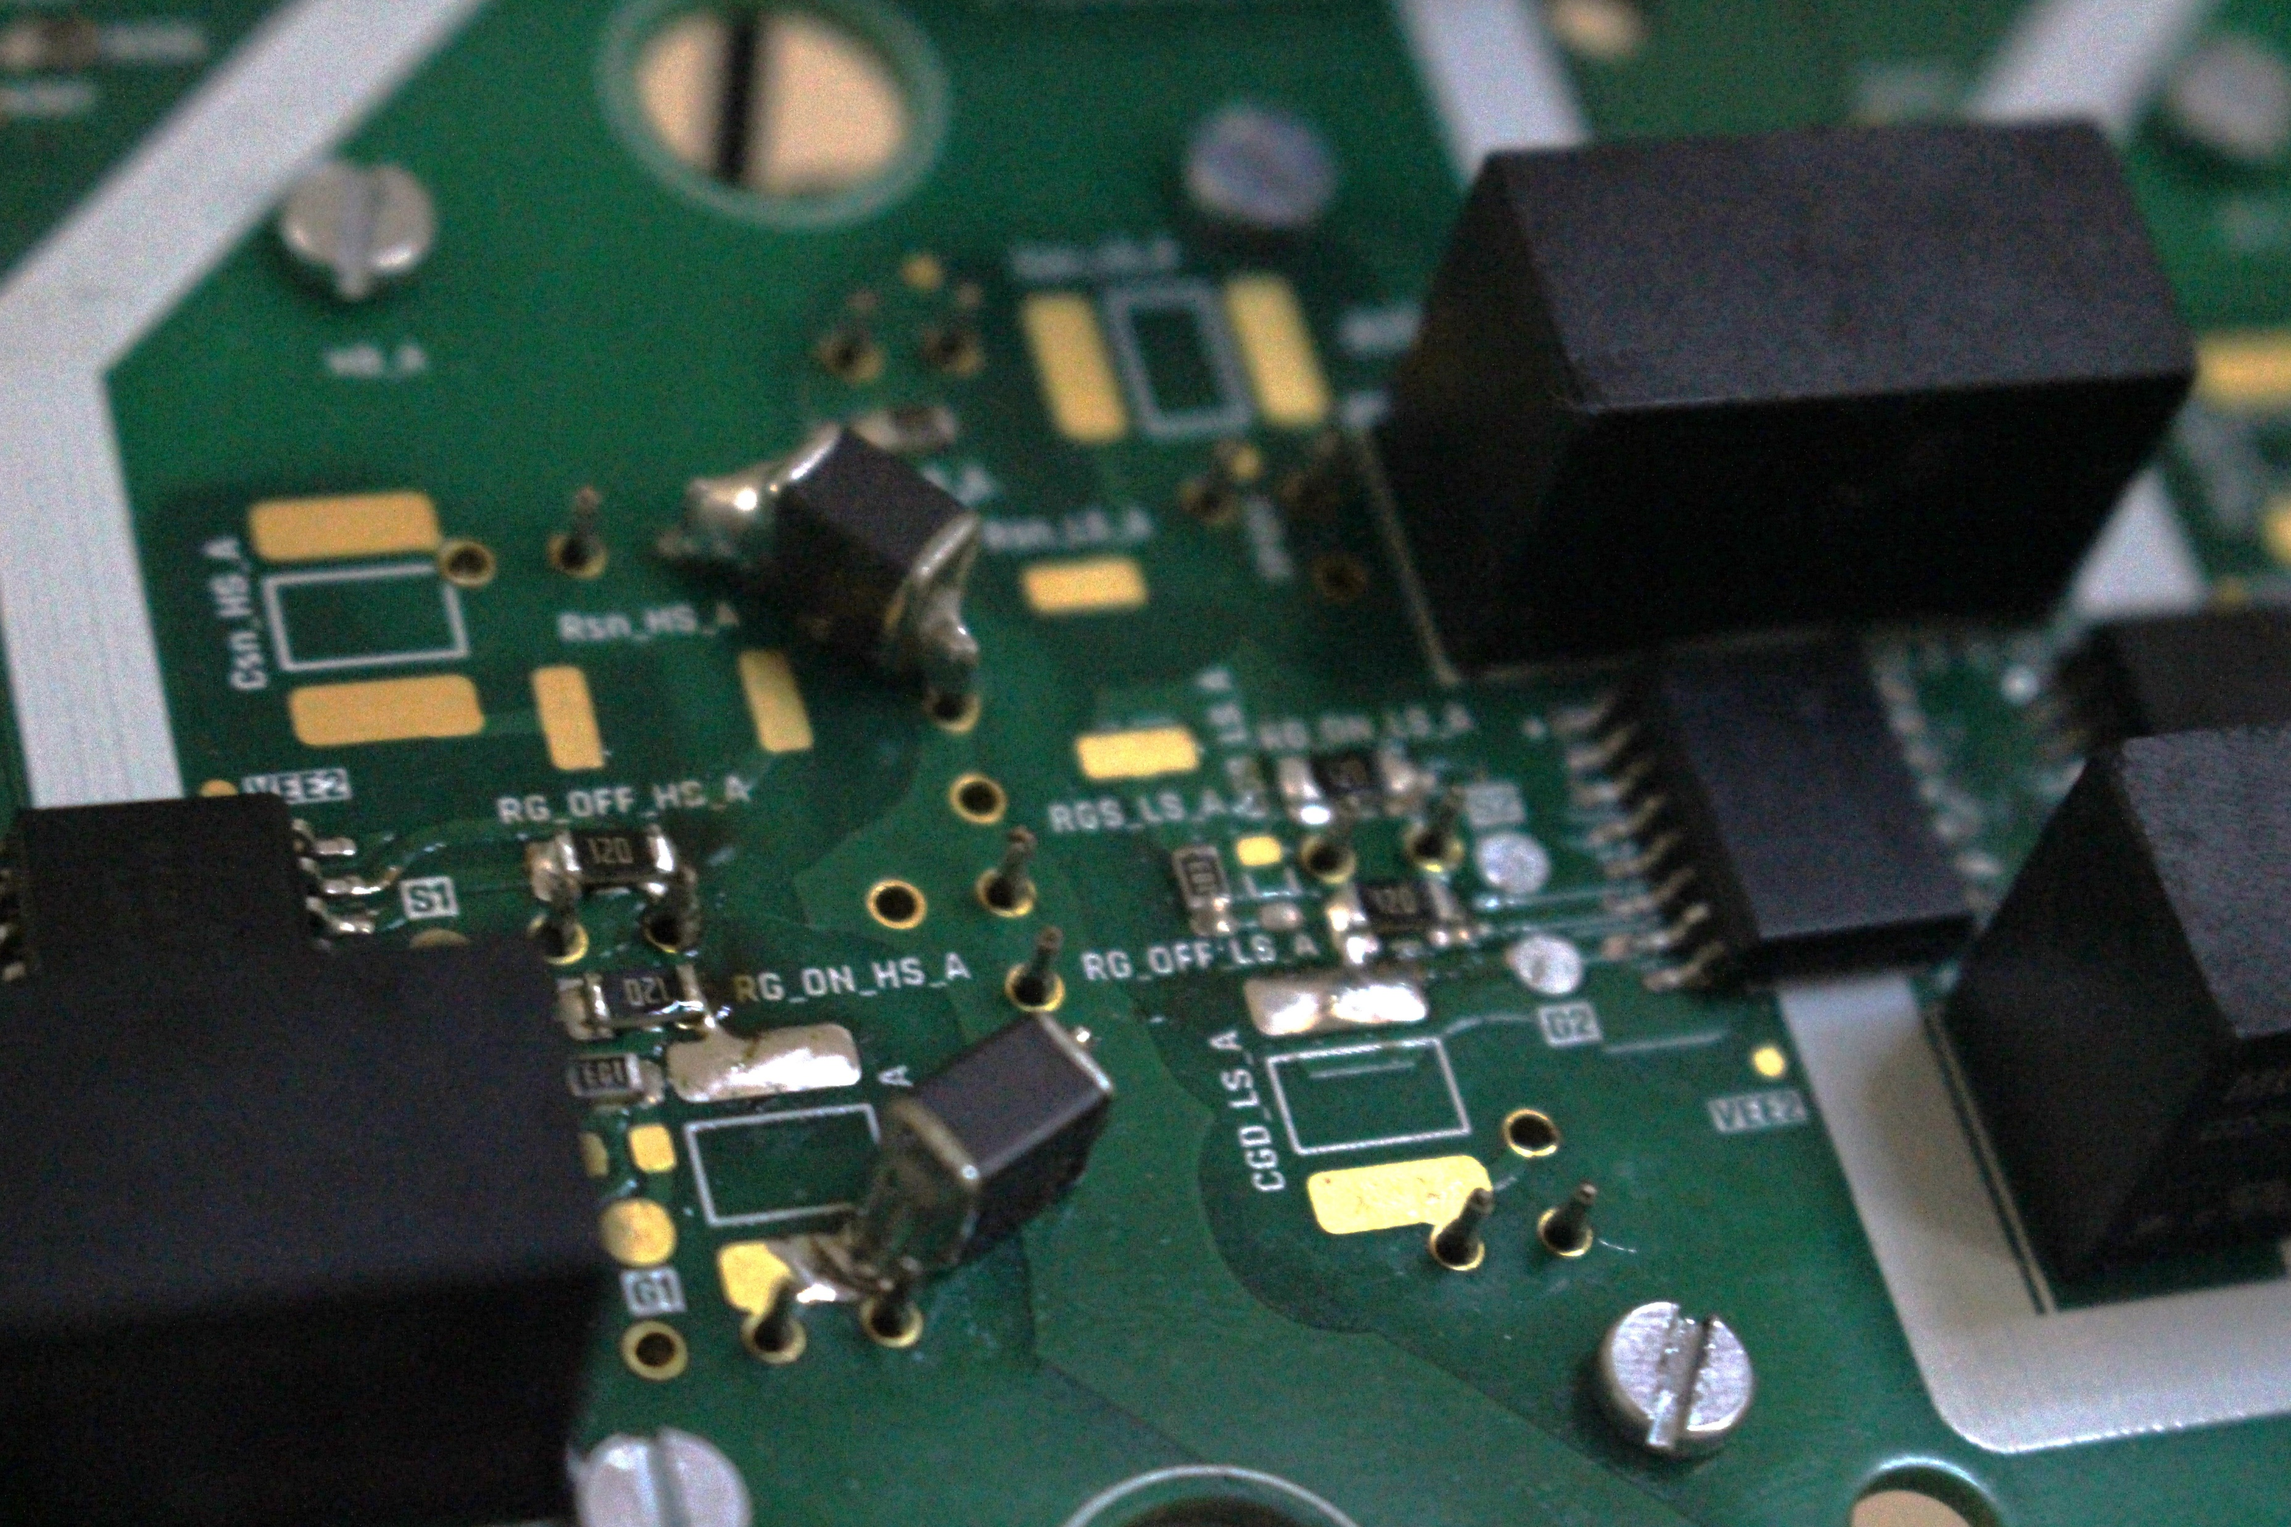
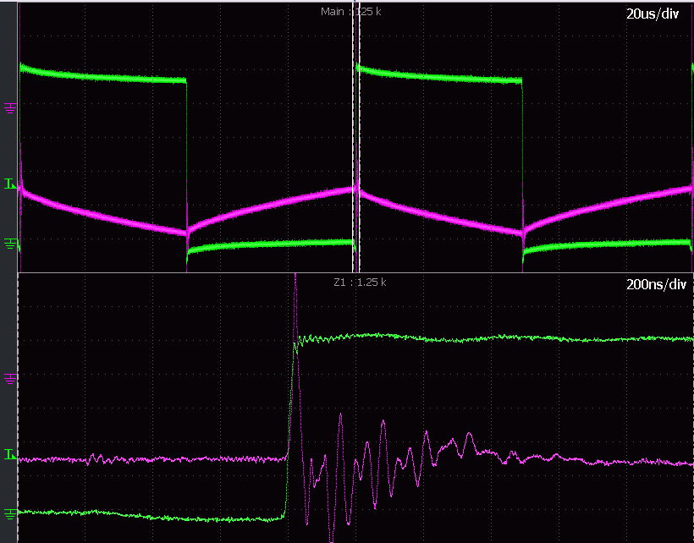
Conmutación de una rama
como DC-DC síncrono
Introducción | Metodología | Control | Hardware | Firmware | Resultados | Conclusiones | Bibliografía

Slide 74
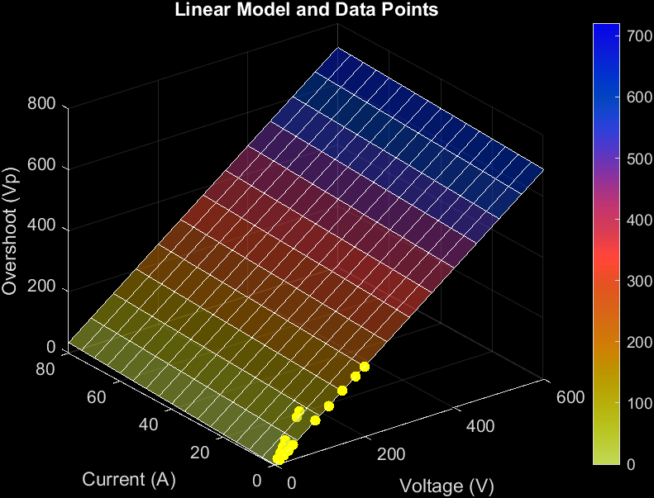

Conmutación de una rama
como DC-DC síncrono
Predicción de
720 Vp
Introducción | Metodología | Control | Hardware | Firmware | Resultados | Conclusiones | Bibliografía

Slide 75

Pruebas térmicas y de alta tensión
a
a
Introducción | Metodología | Control | Hardware | Firmware | Resultados | Conclusiones | Bibliografía

Slide 76
Pruebas térmicas y de alta tensión
V
Introducción | Metodología | Control | Hardware | Firmware | Resultados | Conclusiones | Bibliografía

Slide 77
Pruebas térmicas y de alta tensión
V
Introducción | Metodología | Control | Hardware | Firmware | Resultados | Conclusiones | Bibliografía

Slide 78
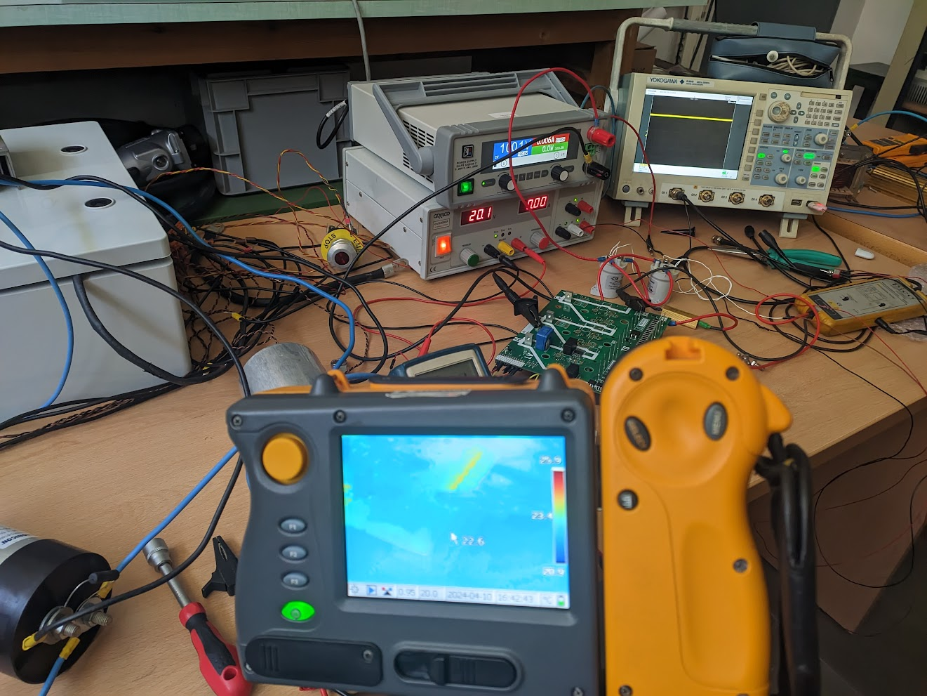
Pruebas térmicas y de alta tensión
Introducción | Metodología | Control | Hardware | Firmware | Resultados | Conclusiones | Bibliografía

Slide 79
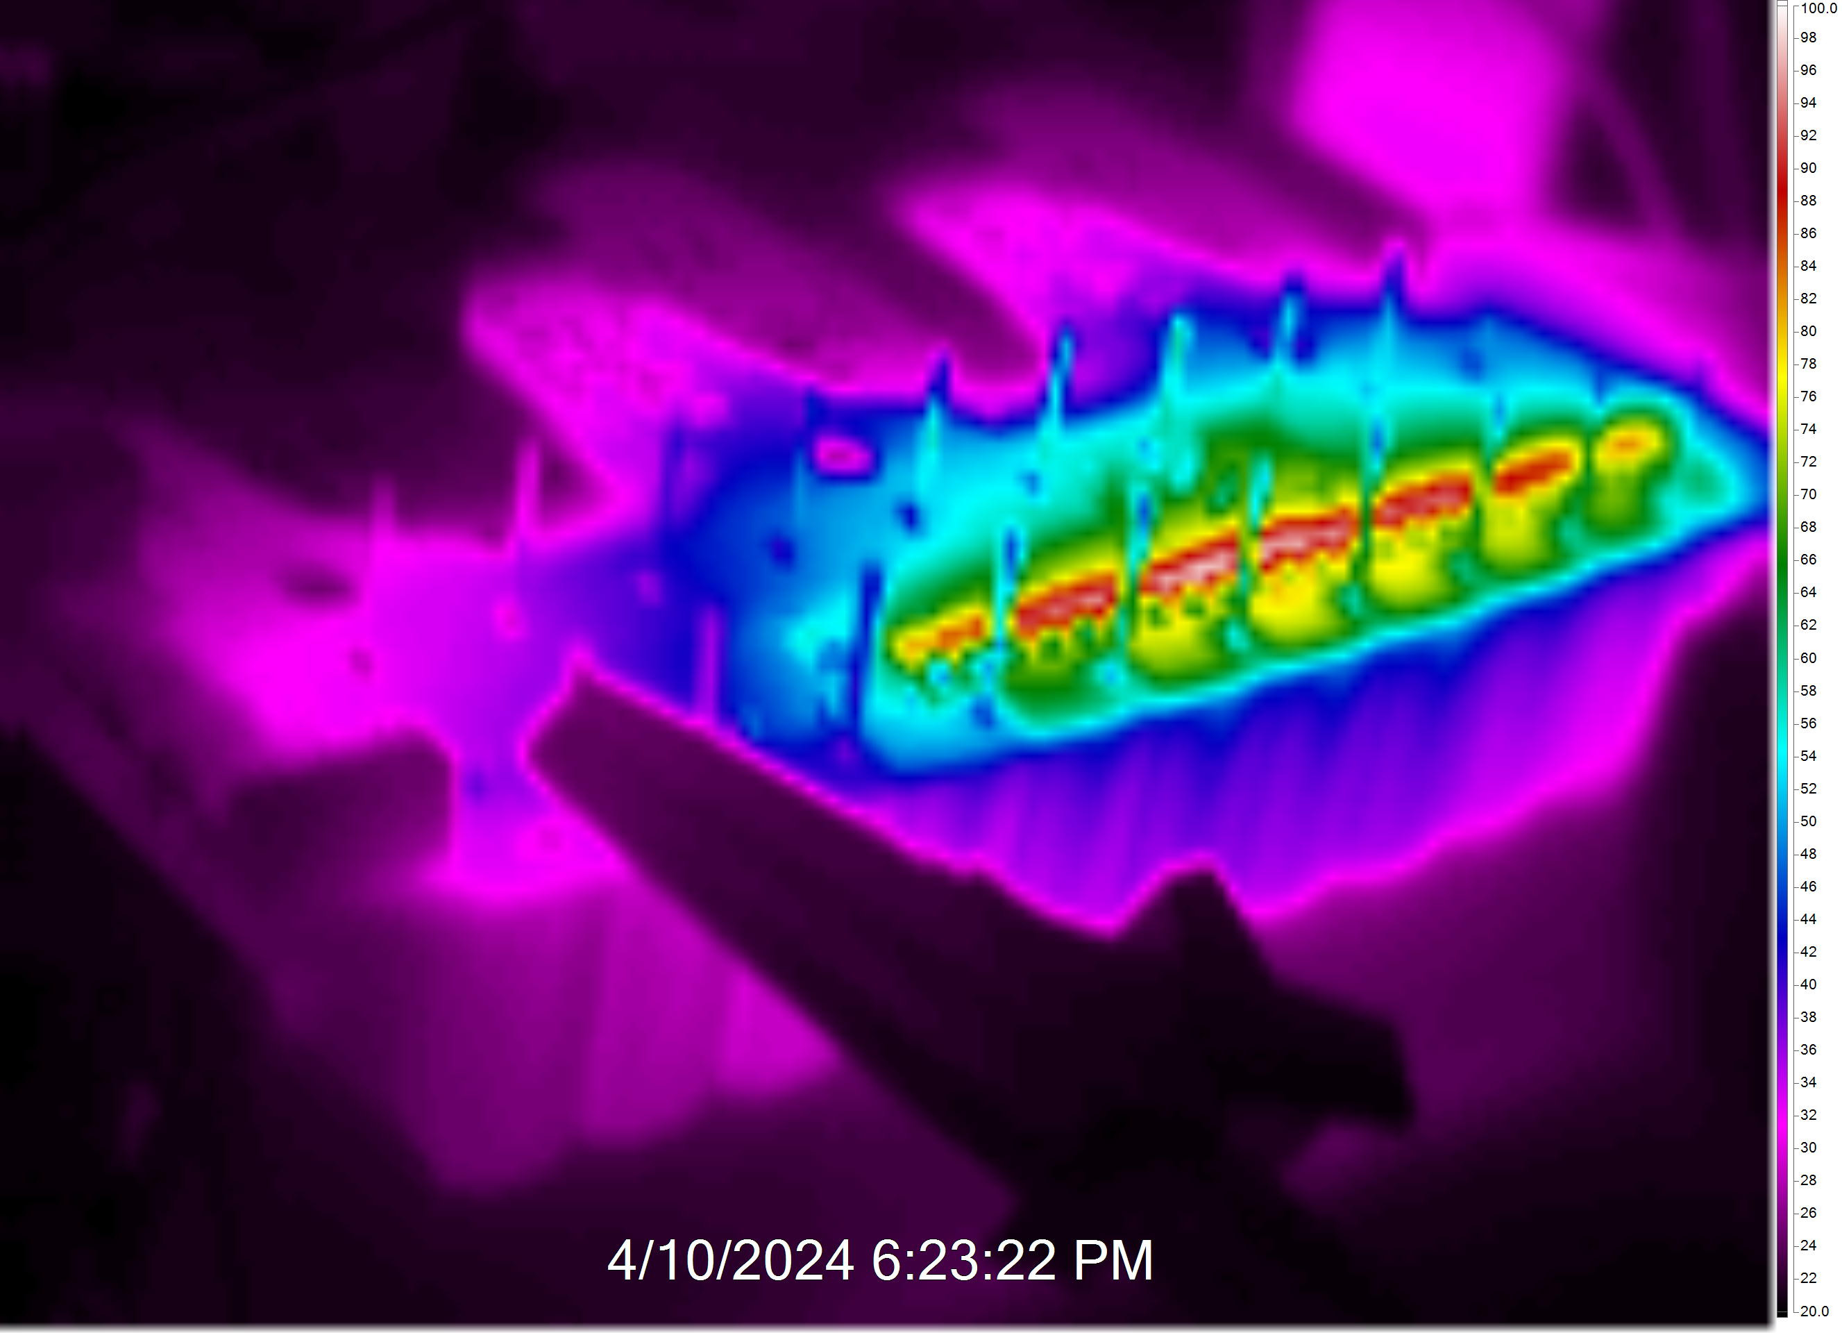
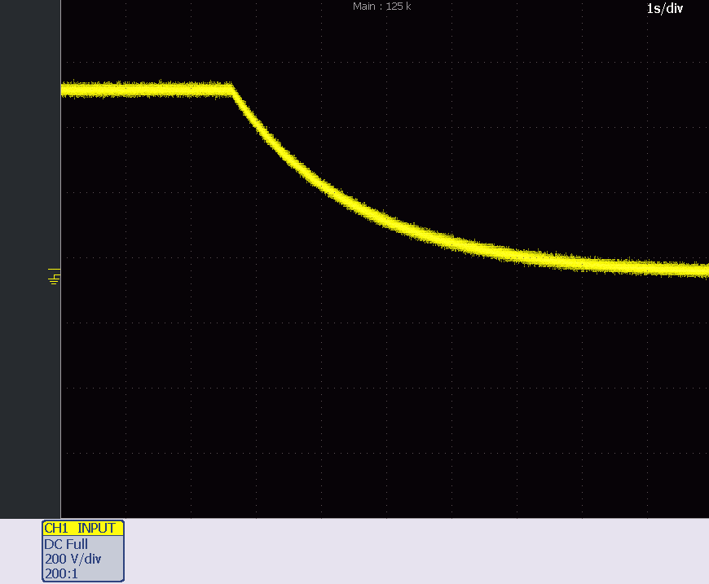
Pruebas térmicas y de alta tensión
Introducción | Metodología | Control | Hardware | Firmware | Resultados | Conclusiones | Bibliografía

Slide 80
Validación del firmware
Lazo abierto con carga R-L
Introducción | Metodología | Control | Hardware | Firmware | Resultados | Conclusiones | Bibliografía

Slide 81
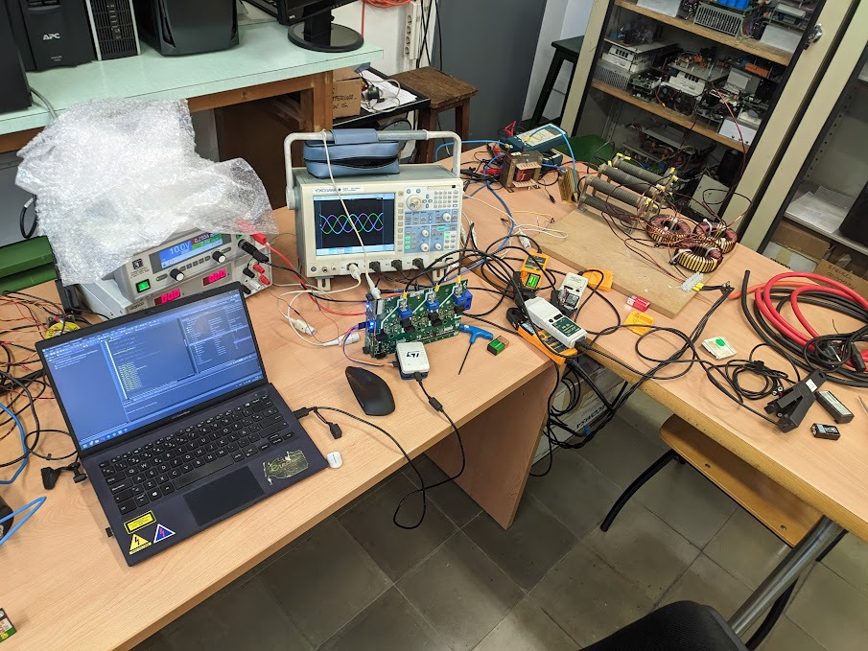
Validación del firmware
Lazo abierto con carga R-L
Introducción | Metodología | Control | Hardware | Firmware | Resultados | Conclusiones | Bibliografía

Slide 82
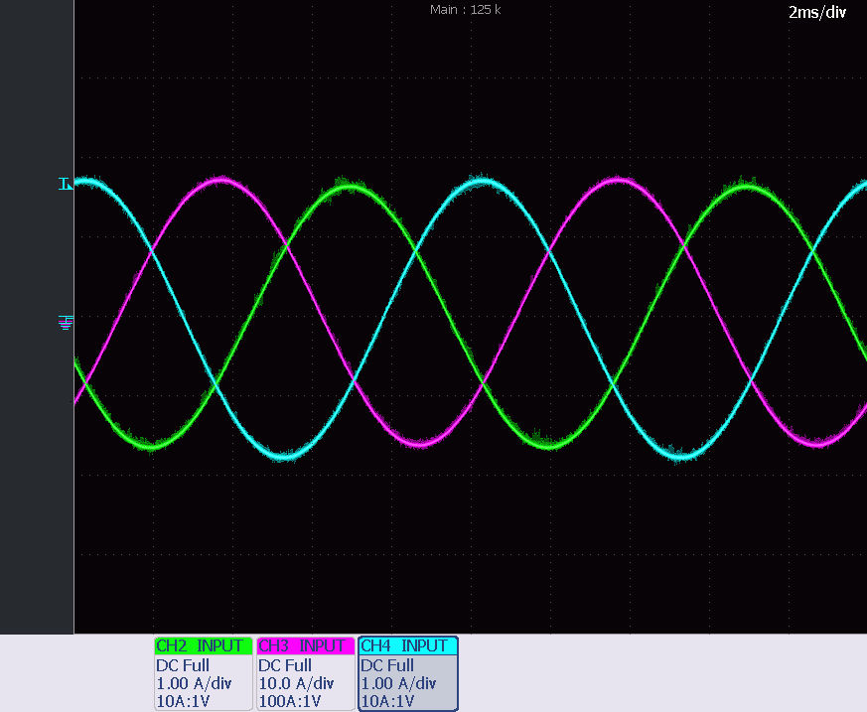

Validación del firmware
Lazo abierto con carga R-L
$$f_{conm}\text{= }\text{40} \text{kHz}$$
$$f_{sint}\text{= }\text{100 }\text{Hz}$$
Introducción | Metodología | Control | Hardware | Firmware | Resultados | Conclusiones | Bibliografía

Slide 83

Validación del firmware
Lazo abierto con un PMSM
Introducción | Metodología | Control | Hardware | Firmware | Resultados | Conclusiones | Bibliografía

Slide 84

Validación del firmware
Lazo abierto con un PMSM
Introducción | Metodología | Control | Hardware | Firmware | Resultados | Conclusiones | Bibliografía

Slide 85

Validación del firmware
Lazo abierto con un PMSM
Introducción | Metodología | Control | Hardware | Firmware | Resultados | Conclusiones | Bibliografía

Slide 86
Conclusiones
Introducción | Metodología | Control | Hardware | Firmware | Resultados | Conclusiones | Bibliografía

Slide 87
Objetivos
1. Conocimiento
2. Requisitos
3. Diseño
4. Validación
5. Implementación
Introducción | Metodología | Control | Hardware | Firmware | Resultados | Conclusiones | Bibliografía

Slide 88
Líneas de trabajo
Control
Hardware
Firmware
Introducción | Metodología | Control | Hardware | Firmware | Resultados | Conclusiones | Bibliografía

Slide 89
Bibliografía
Introducción | Metodología | Control | Hardware | Firmware | Resultados | Conclusiones | Bibliografía

Slide 90
Bibliografía
[6] Bernat Costa. Disseny i validació d’una PCB tipus ECU per un cotxe de Formula Student. Bachelor’s thesis, UPC, 2024.
[21] Carlos Miguel-Espinar. Enhanced Flux-Weakening Control Algorithm for Permanent Magnet Synchronous Machines. PhD thesis, CITCEA, UPC, 2023.
[25] P. D. Chandana Perera. Sensorless Control of Permanent-Magnet Synchronous Motor Drives. PhD thesis, Aalborg Universitet, 2002
[39] Simone Buso y Paolo Mattavelli. Digital Control in Power Electronics. Morgan
& Claypool, 2006. DOI: 10.2200/S00047ED1V01Y200609PEL002.
Introducción | Metodología | Control | Hardware | Firmware | Resultados | Conclusiones | Bibliografía

Slide 91
Ruegos y preguntas
Muchas gracias por su atención
Introducción | Metodología | Control | Hardware | Firmware | Resultados | Conclusiones | Bibliografía

Slide 92

Modelo en V

Slide 93



Tipos de PMSMs
SPM
IPM radial
IPM tangencial
$$L_{d}≈L_{q}$$
$$L_{d}<L_{q}$$
$$L_{d}>L_{q}$$

Slide 94














Método de control
K
Bus DC
$$+$$
$$−$$
$$i_{d,ref}$$
$$V_{s,máx}$$
$$v_{d,ref}$$
$$v_{d}$$
$$d_{abc}$$
$$v_{abc}$$
$$PI i_{d}$$
iClarke iPark
SVPWM
VSI
PMSM
$$i_{q,ref}$$
$$v_{q,ref}$$
$$v_{q}$$
$$PI i_{q}$$
$$i_{abc}$$
$$i_{q,meas}$$
Clarke
Park
$$i_{d,meas}$$

Slide 95

















Método de control
$$Parámetros del motor$$
$$T_{em, ref}$$
$$Cálculo de$$
$$referencia$$
$$I_{s,ref}$$
$$I_{s}$$
$$i_{d,ref}$$
$$γ$$
$$i_{q}$$
$$γ_{ref}$$
$$γ_{MTPA}$$
$$γ_{ref}$$
$$i_{q,ref}$$
+
$$i_{d}$$
Cartesian
to Polar
$$V_{s, ref}$$
$$Lazo de$$
$$tensión$$
$${Δγ}_{FW}$$
$$V_{s,máx} \left(\frac{V_{DC}}{\sqrt{3}}·K_{FW}\right)$$

Slide 96


Sensores de corriente
LEM CKSR 50-NP
LEM LKSR 50-NP
Transformador compensado
Menor drift de offset

Slide 97

Conectores de potencia
EV4.5.16 Soldered connections in the high current path are only allowed if all of the following are true:
connections on PCBs
the connected devices are not cells or wires
the devices are additionally mechanically secured against loosening
Würth Elektronik 7461063
REDCUBE PRESS-FIT

Slide 98

Placa de evaluación

Slide 99



Análisis de microsección

Slide 100
Eliminación de duplicados de código
/**
* @brief Inverter structure.
*/
typedef struct {
LED *led; /**< Pointer to LED control structure */
GPIO_TypeDef *enable_port; /**< Pointer to GPIO port for enabling/disabling the inverter */
uint16_t enable_pin; /**< Pin number for enabling/disabling the inverter */
TIM_HandleTypeDef *htim; /**< Handle of the timer peripheral for PWM output */
ADC_HandleTypeDef *hadc; /**< Handle of the ADC peripheral for current phase currents and DC voltage sensing */
InverterState state; /**< Current state of inverter operation */
Analog analog; /**< Structure for phase currents and DC voltage measurements */
Encoder encoder; /**< Structure for encoder input */
Feedback feedback; /**< Structure for measured currents and calculated mechanical torque and speed */
Reference reference; /**< Structure for referece currents and torque */
Duties duties; /**< Structure for duty cycles for phases A, B, and C */
int8_t direction; /**< Motor direction: 1 CW, -1 CCW, 0 stopped */
float tempInverter; /**< Semiconductor temperature in degC */
float tempMotor; /**< Motor temperature in degC */
MotorParameters *motor; /**< Motor parameters struct */
pi_struct idLoop; /**< PI controller for d-axis current */
pi_struct iqLoop; /**< PI controller for q-axis current */
float vsMax; /**< Maximum output voltage, should be calculated as vDC / sqrt3 in volts */
float vd; /**< d-axis voltage */
float vq; /**< q-axis voltage */
pi_struct speedLoop; /**< PI controller for motor speed */
InverterError errors; /**< Error field storing error bits, using InverterError enum */
bool enable; /**< Enable bit for transitioning states */
bool enableSW; /**< External enable order (needs HW enable to set inv.enable to 1, and if the FAULT
state is entered, enableSW must be set to 0 to transition to the IDLE state) */
} InverterStruct;
extern volatile InverterStruct inverter_left; /**< External declaration of the left inverter structure */
extern volatile InverterStruct inverter_right; /**< External declaration of the right inverter structure */

Slide 101
Eliminación de duplicados de código
/**
* @brief Calculates the id-iq loops.
*
* @param inv Pointer to the inverter structure.
*/
void calc_current_loop(volatile InverterStruct *inv){
inv->idLoop.pi_out_max = inv->vsMax;
inv->idLoop.pi_out_min = -(inv->vsMax);
inv->idLoop.pi_ffw[0] = - (inv->feedback.iqMeas * inv->motor->Lq * inv->encoder.we); // Feedforward
inv->idLoop.pi_consig = inv->reference.idRef; // Setpoint
inv->idLoop.pi_fdb = inv->feedback.idMeas; // Feedback
pi_calc(&(inv->idLoop)); // Calculate id PI controller output
inv->iqLoop.pi_out_max = inv->vsMax;
inv->iqLoop.pi_out_min = -(inv->vsMax);
inv->iqLoop.pi_ffw[0] = (inv->feedback.idMeas * inv->motor->Ld + inv->motor->lambda) * inv->encoder.we; // Feedforward
inv->iqLoop.pi_consig = inv->reference.iqRef; // Setpoint
inv->iqLoop.pi_fdb = inv->feedback.iqMeas; // Feedback
pi_calc(&(inv->iqLoop)); // Calculate iq PI controller output
}

